Slide 1

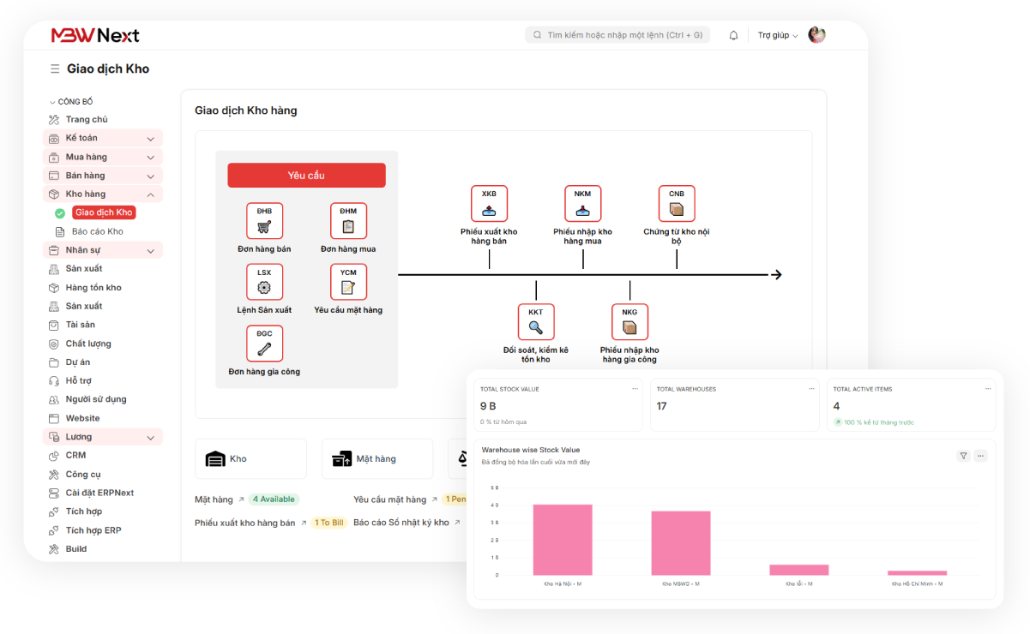


Công ty TNHH Giải pháp Chuyển đổi số
MobiWork Digital
www.mbwnext.com
Giới thiệu
Giải pháp
Quản lý doanh nghiệp chuyên sâu & thực chất
Lĩnh vực Thương Mại - Phân phối
Tối ưu Quản lý vận hành - Phân phối - Tài chính
Dễ dàng mở rộng và tự tùy chỉnh, đầy đủ CRM, DMS, ERP
Đáp ứng mô hình phân phối đa kênh, đa tầng
Tỉ lệ khách hàng phát sinh đơn hàng
98%
Lợi nhuận
Xem chi tiết
250.000.000 vnđ
Số lượng đơn hàng
2.890
70%

Slide 2

Mục lục
01
TỔNG QUAN
Vấn đề cốt lõi của doanh nghiệp Thương Mại - Phân phối
MBW Next là gì ?
MBW Next có gì khác biệt ?
Vì sao nên lựa chọn MBW Next ?
04
06
09
16
02
TÍNH NĂNG & GIẢI PHÁP
Tính năng cốt lõi
Tìm giải pháp cho các vấn đề cốt lõi của doanh nghiệp Thương Mại - Phân phối
Giải pháp 01: Quản trị chuỗi cung ứng và phân phối tích hợp với MBW Next
Giải pháp 02: Quản trị tồn kho và giá vốn hàng hóa tối ưu với MBW Next
Giải pháp 03: Quản trị chính sách giá & khuyến mãi với MBW Next
Giải pháp 04: Quản trị Tài chính – Kế toán theo thời gian thực với MBW Next
Giải pháp 05: Quản lý đội ngũ bán hàng & kênh phân phối với MBW Next
Giải pháp 06: Quản trị công nợ & dòng tiền với MBW Next
Giải pháp 07: Chuẩn hóa & số hóa quy trình, số liệu, dữ liệu với MBW Next
Giải pháp 08: Phân tích dữ liệu & dự báo với MBW Next
Giải pháp 09: Quản lý Kế hoạch & Thực thi Sản xuất bằng MBW Next
19
30
31
35
39
43
48
51
55
59
63
03
VỀ CHÚNG TÔI
65
66
Đăng ký tư vấn và hỗ trợ
Về công ty MBW Digital

Slide 3
Phần 01
TỔNG QUAN
2025

Slide 4
Vấn đề của doanh nghiệp Thương Mại - Phân phối
Làm thế nào để quản trị chuỗi cung ứng và hệ thống phân phối đa tầng, đa kênh hiệu quả?
Làm thế nào để tối ưu tồn kho, đảm bảo đủ hàng nhưng không ứ đọng vốn?
Làm thế nào để thiết kế chính sách giá, chiết khấu và khuyến mãi linh hoạt nhưng nhất quán?
Làm thế nào để đồng bộ tài chính – kế toán với hoạt động bán hàng theo thời gian thực?
Làm thế nào để quản lý đội ngũ bán hàng và kênh phân phối minh bạch, đo lường được hiệu suất?
Làm thế nào để kiểm soát công nợ và dòng tiền chặt chẽ nhưng vẫn hỗ trợ tăng trưởng?
Làm thế nào để chuẩn hóa và số hóa quy trình vận hành nhằm giảm chi phí và tăng tốc độ?
Làm thế nào để phân tích dữ liệu và dự báo nhu cầu thị trường chính xác?
Làm thế nào để gắn kết cung cầu và tối ưu sản xuất khi doanh nghiệp có kênh phân phối - thương mại vừa sản xuất/gia công
Khi DN mở rộng kênh phân phối, gây dễ thất thoát, khó kiểm soát
Tồn kho dư thừa gây ứ vốn, thiếu hàng gây gián đoạn kinh doanh.
Khó quản lý chương trình bán hàng gây thiếu kiểm soát và lãng phí.
Dữ liệu tài chính thường bị trễ, khó dự báo dòng tiền và lợi nhuận.
Thiếu công cụ theo dõi sales và kênh phân phối để lương đo hiệu suất
Bán hàng công nợ tiềm ẩn rủi ro nợ xấu và mất cân đối dòng tiền.
Quy trình thủ công, rời rạc gây tốn kém và khó mở rộng.
Doanh nghiệp ra quyết định theo kinh nghiệm, thiếu công cụ phân tích.
Doanh nghiệp gặp khó trong kết nối bán hàng – sản xuất, lập kế hoạch thiếu linh hoạt và khó kiểm soát chi phí thực tế.
Tìm Giải pháp ?
01
Vấn đề
02
Vấn đề
Tìm Giải pháp ?
03
Vấn đề
Tìm Giải pháp ?
04
Vấn đề
Tìm Giải pháp ?
05
Vấn đề
Tìm Giải pháp ?
06
Vấn đề
Tìm Giải pháp ?
07
Vấn đề
Tìm Giải pháp ?
08
Vấn đề
Tìm Giải pháp ?
09
Vấn đề
Tìm Giải pháp ?
Tìm Giải pháp ?

Slide 5
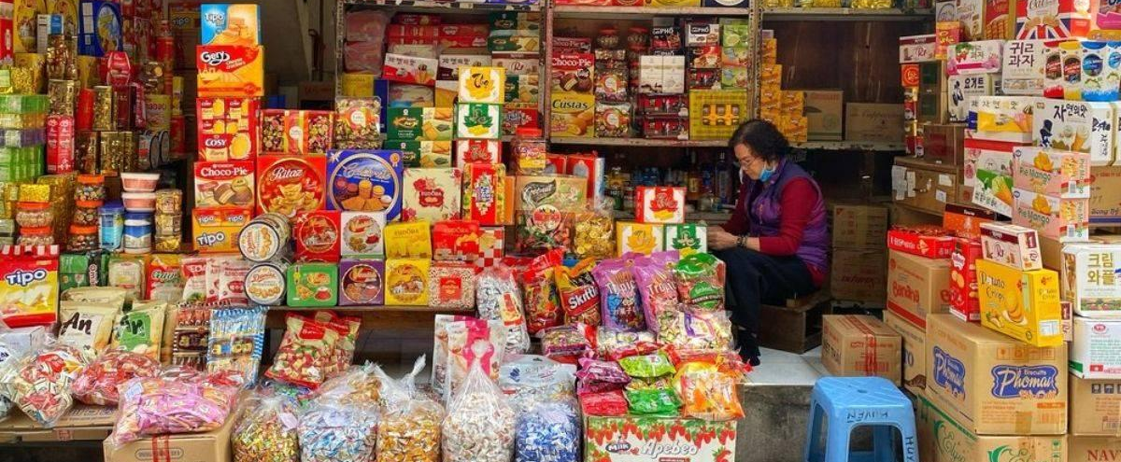

Vấn đề của doanh nghiệp Thương Mại - Phân phối
Vấn đề chung
Doanh nghiệp là một tổ chức phức tạp với nhiều bộ phận chức năng.
Các bộ phận thường chỉ tập trung vào mục tiêu riêng lẻ, thiếu gắn kết với mục tiêu chung.
Mục tiêu tối thượng là đáp ứng nhu cầu khách hàng với giá trị lớn nhất ở mức chi phí tối ưu.
Thực tế là doanh nghiệp luôn biến động liên tục, dữ liệu ngày càng lớn hơn và phức tạp hơn, vượt ngoài khả năng quản trị thủ công.
Làm thế nào để doanh nghiệp Thương mại – Phân phối vừa kiểm soát toàn diện vận hành (Mua – Bán – Kho – Tài chính) vừa quản lý hiệu quả hệ thống phân phối đa kênh, đa tầng trên một nền tảng thống nhất?
?
Kết nối và tối ưu toàn bộ vận hành
từ Back-office đến Front-office
trên một nền tảng thống nhất

Slide 6
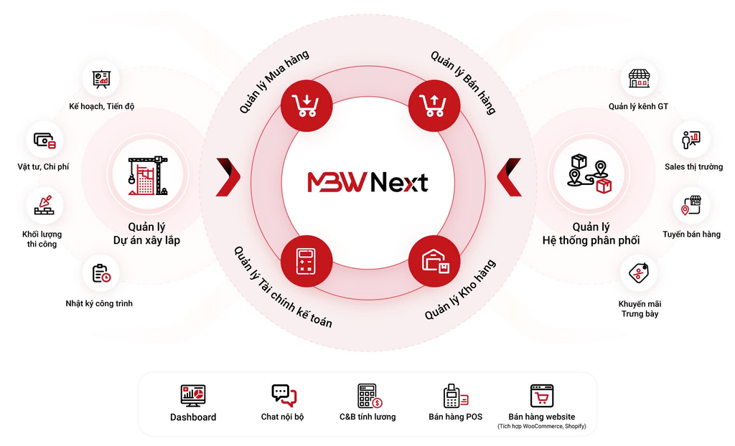

MBW Next là gì ?
Giải pháp quản lý doanh nghiệp chuyên sâu & thực chất
Lĩnh vực
Thương mại - Phân phối
Phạm vi nội dung
tài liệu này
Lĩnh vực
Thương mại - Xây dựng & lắp đặt

Slide 7





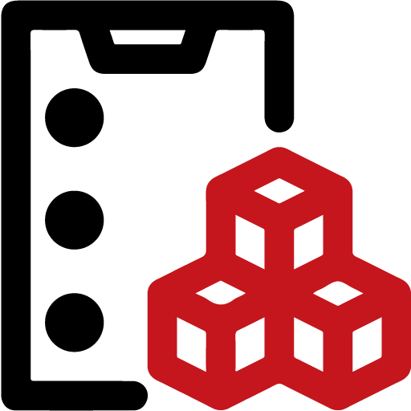











MBW Next là gì ?
Giải pháp chuyên sâu & thực chất cho lĩnh vực thương mại - phân phối
Giúp doanh nghiệp quản trị
xuyên suốt – đồng bộ – thời gian thực
Hệ thống Vận hành
Hệ thống Phân phối
Kết nối toàn diện Back-office & Front-office trên một nền tảng thống nhất.
Quản lý vận hành – phân phối – tài chính đồng bộ, minh bạch.
Tối ưu tồn kho, công nợ và dòng tiền, giảm chi phí vận hành.
Dữ liệu tập trung, phân tích & dự báo thông minh, hỗ trợ quyết định nhanh.
Tăng cường năng lực cạnh tranh nhờ minh bạch chuỗi cung ứng và thấu hiểu khách hàng.
Mua hàng
Kho hàng
Bán hàng
Bán hàng
Sell out
Bán hàng
Sell in
Tồn kho
APP SFA
Đặt hàng
Tài chính kế toán
Giám sát
Sales
Tuyến
bán hàng
Điểm bán,
NPP
Tiền lương
Dashboard
Báo cáo
Sản xuất
Khuyến mại
Bản đồ số
Trưng bày

Slide 8
MBW Next là gì ?
Đáp ứng mô hình phân phối đa kênh, đa tầng
Công ty /
Chi nhánh
Nhà phân phối
Nhân viên Sales
Báo cáo tài chính
Đơn hàng bán
Sell in
Yêu cầu mua hàng
Chứng từ bán
Tồn kho NPP
Công nợ
App SFA
Đặt hàng
Điểm bán GT
Thanh toán
Đơn hàng bán
Sell out
Viếng thăm /
Đặt đơn hàng
Xuất / Tồn kho
Kênh Horeca
Đơn hàng bán
Sell out
Kênh bán POS
Kênh bán khác
Chuỗi siêu thị MT

Slide 9
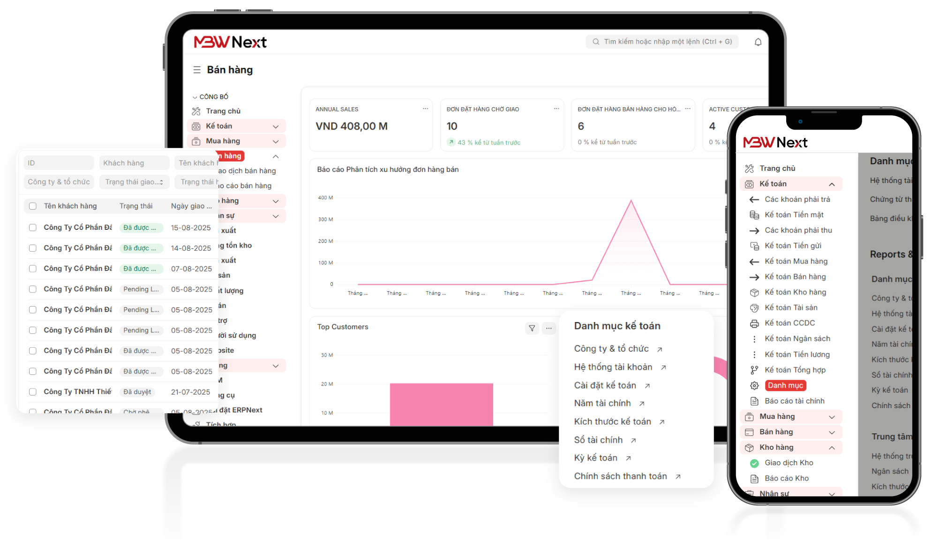
MBW Next có gì khác biệt ?
Tối ưu quản lý vận hành phân phối tài chính
Đầy đủ tính năng của CRM + ERP + DMS
Mua hàng, Tồn kho, Bán hàng, Tài Chính Kế toán, Sản xuất, Tiền lương, Hệ thống Phân phối, Ứng dụng SFA
Truy xuất nguồn gốc
Tùy biến cao cho lĩnh vực thương mại - phân phối
Tiếp cận thị trường, khách hàng
Quản trị vận hành,
chuỗi cung ứng
Quản lý hệ thống
phân phối
Được thiết kế chuyên sâu cho đặc thù phân phối: quản lý đa kênh, đa tầng, đa chính sách giá/chiết khấu.
Chính sách giá theo kênh
Quản lý kênh phân phối
Mua hàng
Khuyến mại theo kênh
Khách hàng tiềm năng
Vận hành Kho hàng
Đội ngũ sales theo tuyến
Bán hàng, Giao vận
Phân tích & dự báo
Đơn hàng bán
Công nợ theo kênh, loại
Tài chính kế toán
Dữ liệu tập trung → báo cáo, phân tích KPI, dự báo nhu cầu thị trường để ra quyết định nhanh.
Theo dõi đơn hàng
CRM + ERP
ERP
ERP + DMS

Slide 10
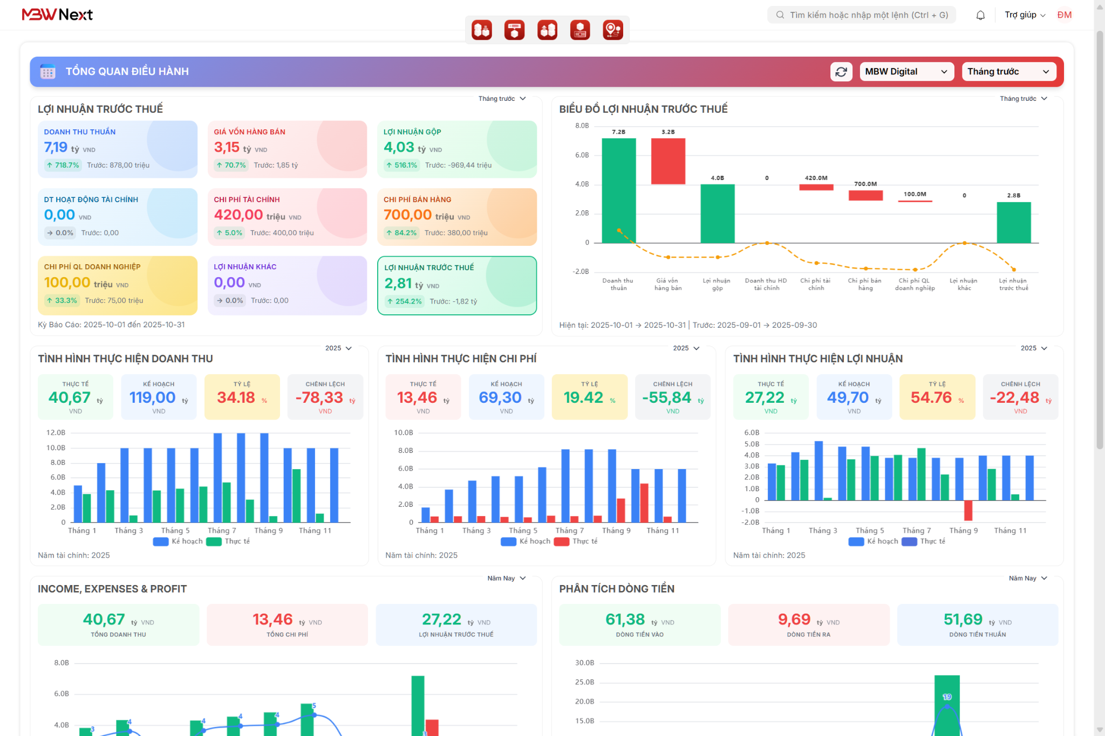
MBW Next có gì khác biệt ?
Tối ưu quản lý vận hành phân phối tài chính

Slide 11
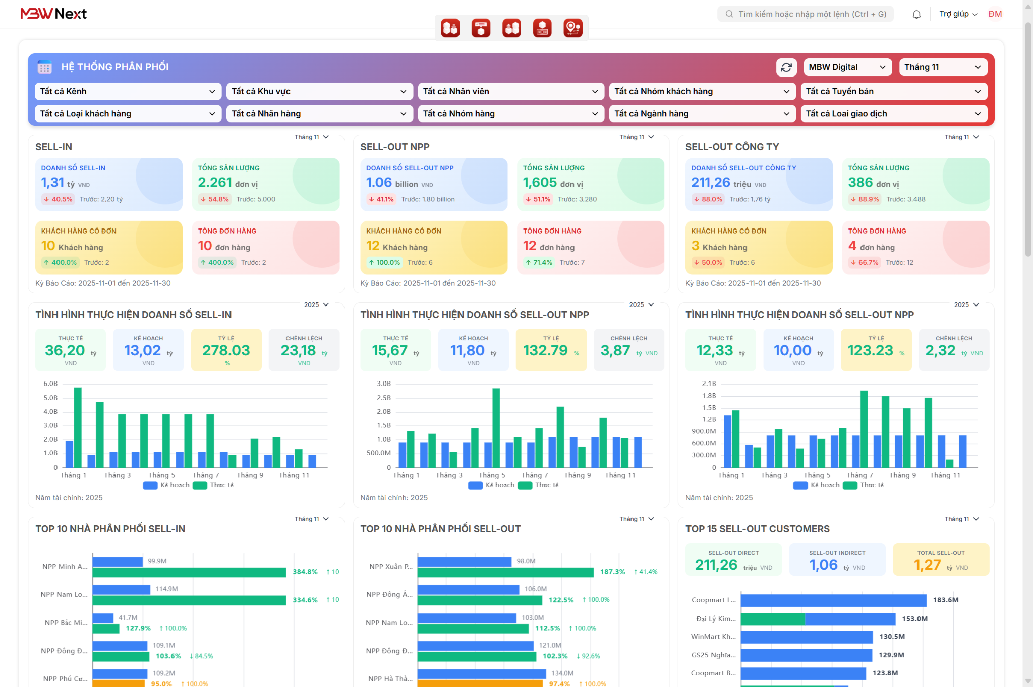
MBW Next có gì khác biệt ?
Tối ưu quản lý vận hành phân phối tài chính

Slide 12
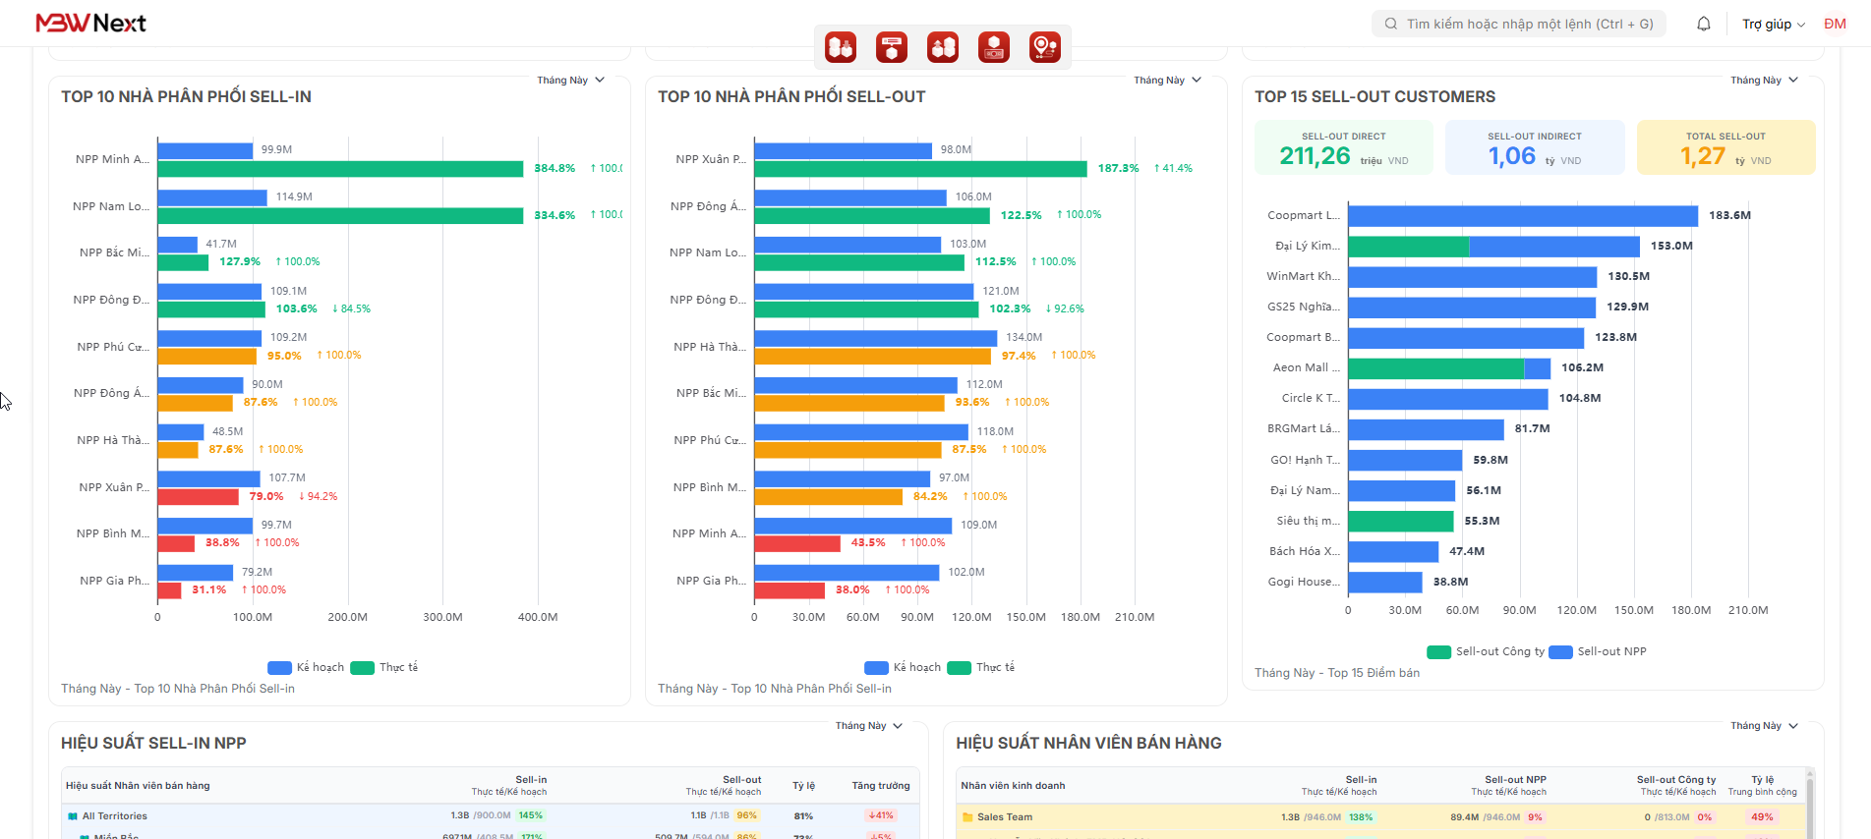
MBW Next có gì khác biệt ?
Tối ưu quản lý vận hành phân phối tài chính

Slide 13
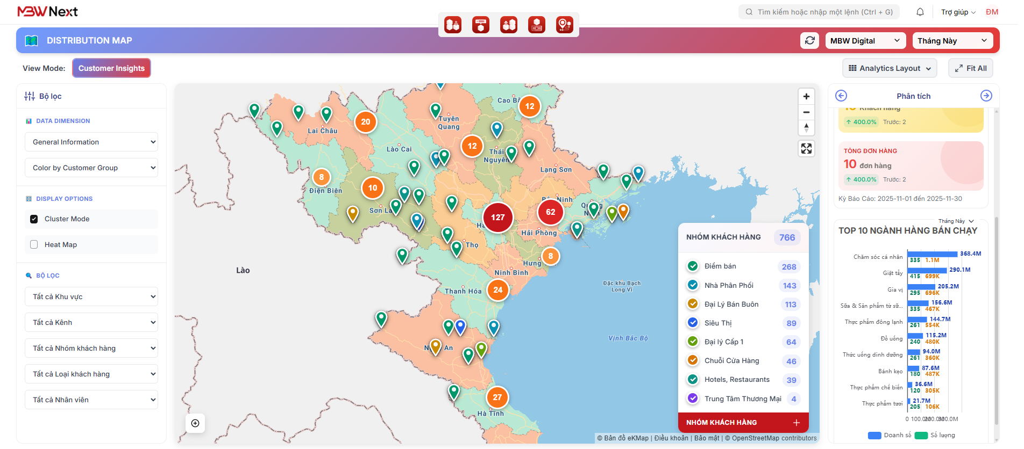
MBW Next có gì khác biệt ?
Tối ưu quản lý vận hành phân phối tài chính

Slide 14
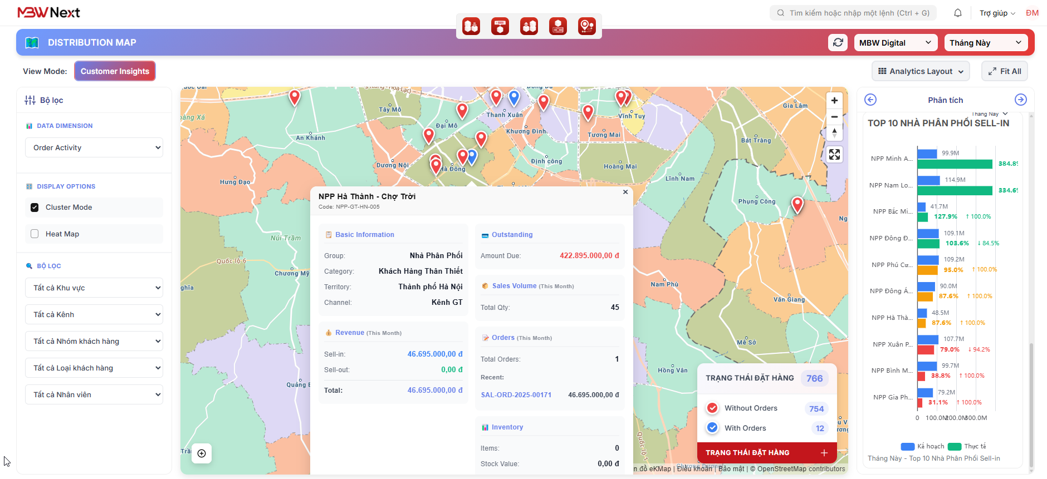
MBW Next có gì khác biệt ?
Tối ưu quản lý vận hành phân phối tài chính

Slide 15
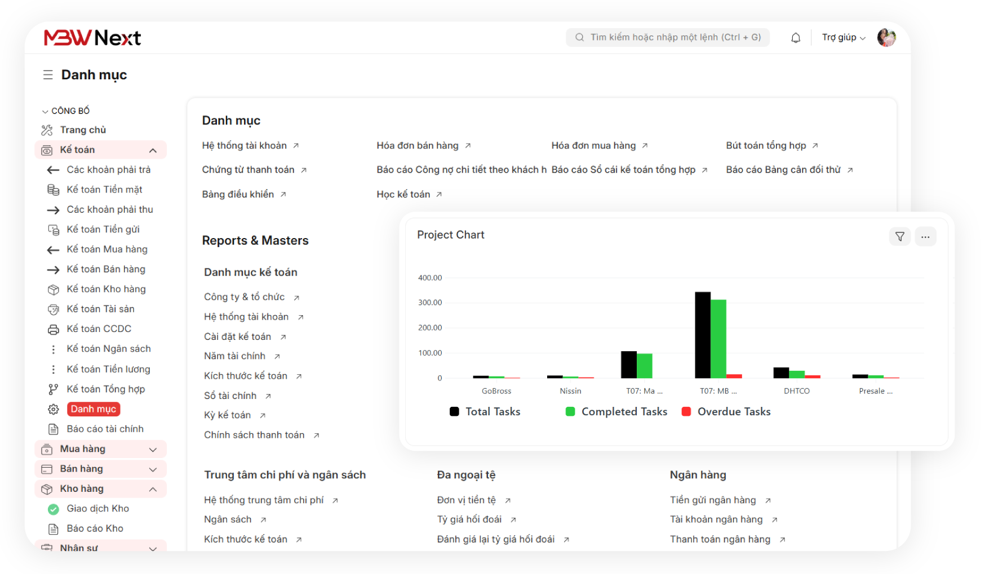
MBW Next có gì khác biệt ?
Dễ dàng mở rộng và tự tùy chỉnh
Lập trình nâng cấp, tích hợp bổ sung
Hệ thống Mở cho doanh nghiệp phát triển
Đáp ứng nhanh các yêu cầu riêng biệt, phù hợp quy trình đặc thù
Low Code / No Code
Báo cáo linh hoạt
Không giới hạn người dùng
Khách hàng
tự tùy chỉnh theo nhu cầu
Khả năng tự cấu hình & bổ sung: WorkSpace làm việc, trường dữ liệu trong chứng từ, Workflow phê duyệt nhiều cấp, tự thiết kế mẫu in, tự thiết kế nội dung email / thông báo…
Báo cáo đa dạng, đa chiều và được cập nhật real-time theo nhu cầu quản lý. Không giới hạn tạo báo cáo, Dashboard tùy chỉnh để thay thế excel, word…
Phân quyền linh hoạt cho từng người dùng & không phát sinh thêm chi phí khi doanh nghiệp mở rộng công ty, chi nhánh, nhân sự…

Slide 16
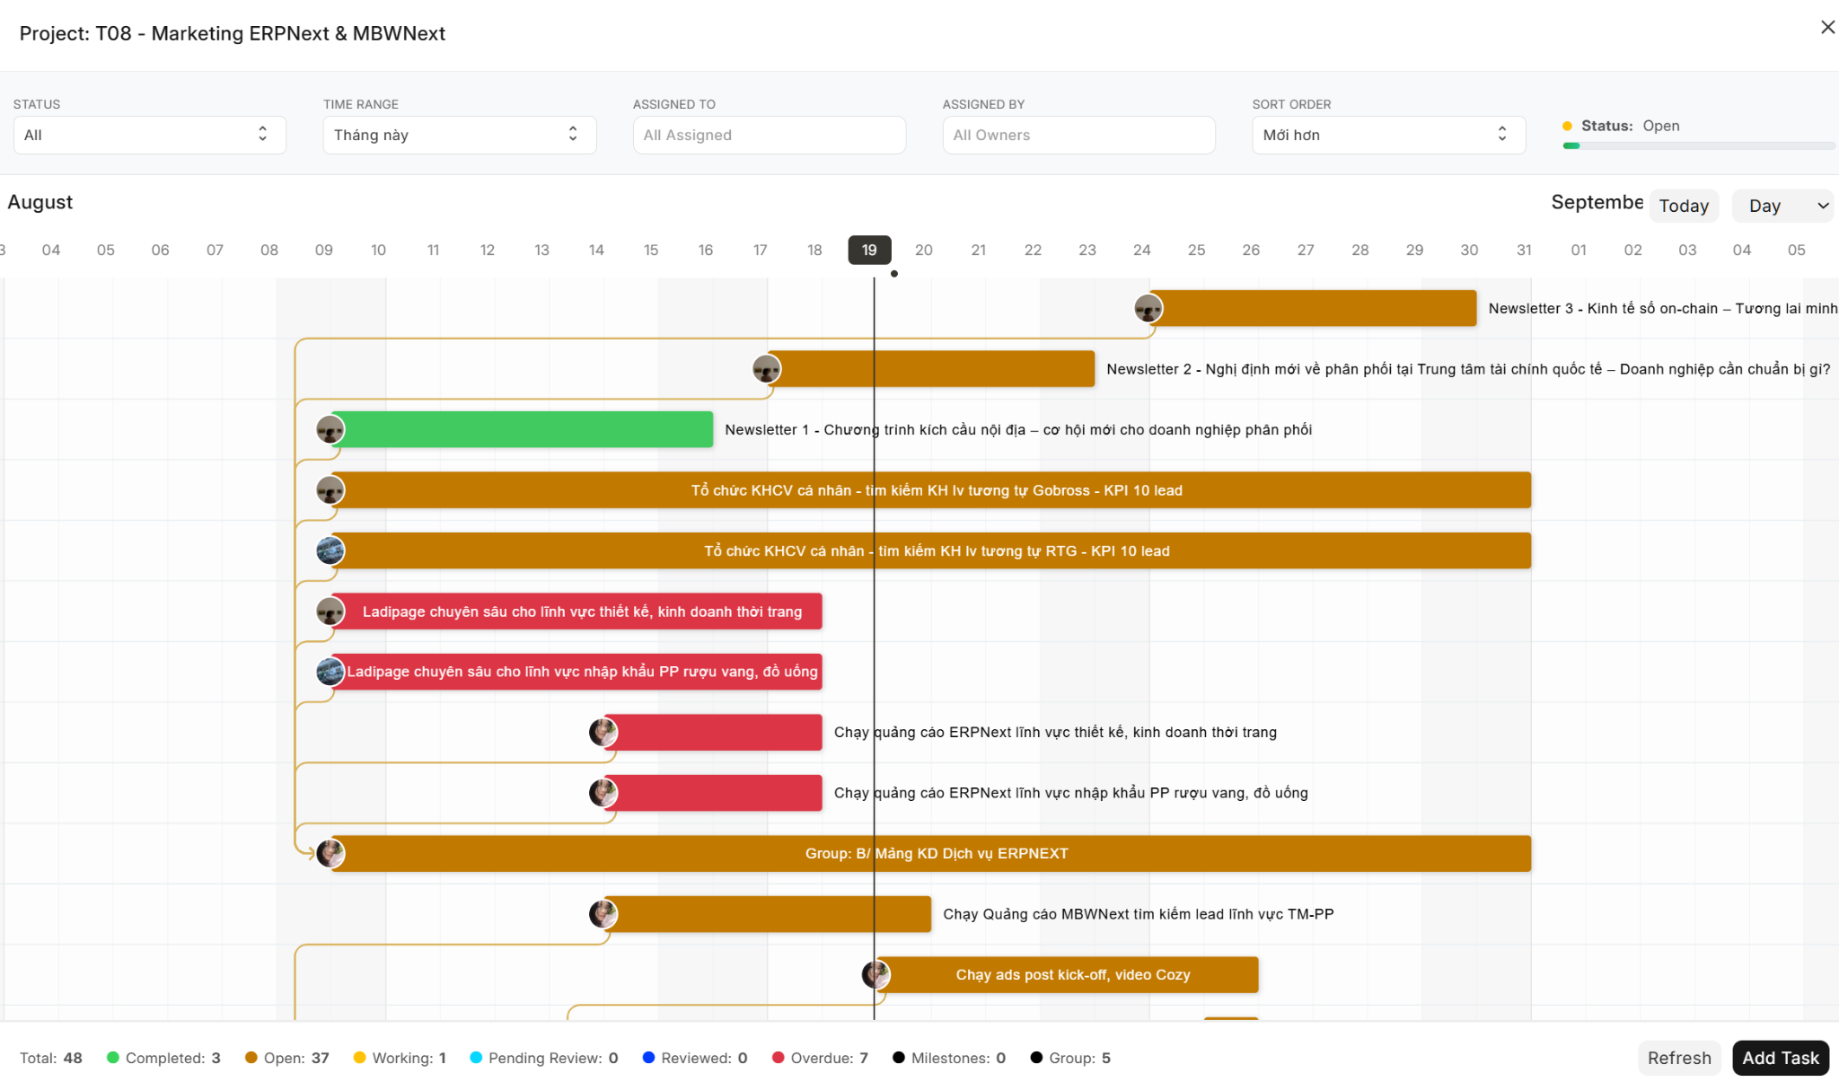
MBW Next có gì khác biệt ?
Cộng tác, chia sẻ và xử lý công việc không gián đoạn
Gửi Email chứng từ
Cho phép gửi email, thảo luận, thông báo trên mọi loại chứng từ, dữ liệu như: đơn hàng, phiếu kho, khách hàng, mặt hàng…
Ứng dụng chat nội bộ
Gửi tin nhắn, tạo thảo luận, gửi chứng từ trên hệ thống, gửi tệp tin, tạo nhóm, tạo thông báo nhắc nhở tự động, chat với AI
Quy trình phê duyệt
Thiết lập quy trình duyệt chứng từ (mua hàng, bán hàng, chi phí…) theo nhiều cấp bậc, đảm bảo tính minh bạch và kiểm soát chặt chẽ.
Giao tiếp thống nhất, làm việc hiệu quả
Cổng thông tin
Công việc dự án
Cung cấp cho Khách hàng/NPP/Nhà cung cấp có tài khoản riêng để theo dõi đơn hàng, công nợ, trạng thái giao dịch, giúp giảm tải cho bộ phận CSKH
Cho phép khách hàng quản lý công việc, tiến độ dự án (thu - chi - ngân sách) theo nhiều chế độ khác nhau : danh sách, kanban, gantt chart, tree, báo cáo…
Tập trung tất cả kênh giao tiếp (chat, email, phê duyệt, cổng thông tin) trên một hệ thống, tăng tốc độ xử lý và giảm thất lạc thông tin

Slide 17
MBW Next có gì khác biệt ?
Mọi thứ, không giới hạn
Không giới hạn số công ty, chi nhánh
Không giới hạn số kho hàng, địa điểm
Không giới hạn báo cáo, dashboard tùy chỉnh
Quản lý nhiều pháp nhân, nhiều công ty con trong cùng hệ thống
Mở rộng mạng lưới phân phối, thêm kho mới, khoản mục chi phí mà không lo giới hạn
Tạo mới, chỉnh sửa, thiết kế báo cáo, dashboard theo nhu cầu quản trị
Giao dịch
mua - bán nội bộ giữa đa công ty
Tùy chỉnh logo, tên miền truy cập
Không giới hạn ngôn ngữ, đơn vị tiền tệ
Không giới hạn API tích hợp hệ thống
Cho phép khách hàng tùy chỉnh theo logo công ty, ánh xạ sử dụng tên miền riêng của công ty
Đa ngôn ngữ, đa tiền tệ, phục vụ cả doanh nghiệp toàn cầu
Kết nối với phần mềm thứ 3 qua REST API, mở rộng hệ sinh thái.

Slide 18




Vì sao nên lựa chọn MBW Next ?
Chúng tôi thấu hiểu phân phối, vì đã đồng hành hơn 10 năm
Khách hàng uy tín, nhiều ngành nghề
ERPNext
Được nhiều nhãn hàng lớn và doanh nghiệp phân phối hàng đầu tin tưởng sử dụng.
Kinh nghiệm triển khai DMS, ERP
Nền tảng vững chắc
Đội ngũ có 10 năm kinh nghiệm tư vấn và triển khai thành công giải pháp DMS và ERP cho hàng trăm doanh nghiệp.
MBW Next được phát triển từ nền tảng ERPNext mã nguồn mở, được tùy biến & nâng cấp chuyên sâu cho lĩnh vực Thương mại – Phân phối.

Slide 19
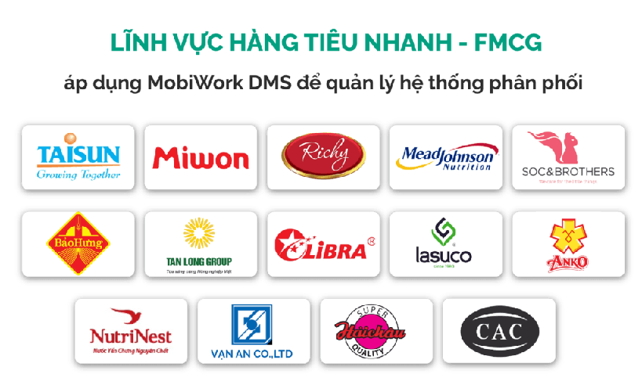

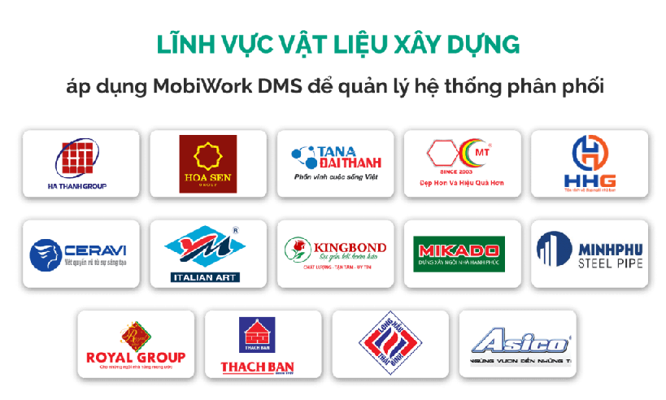
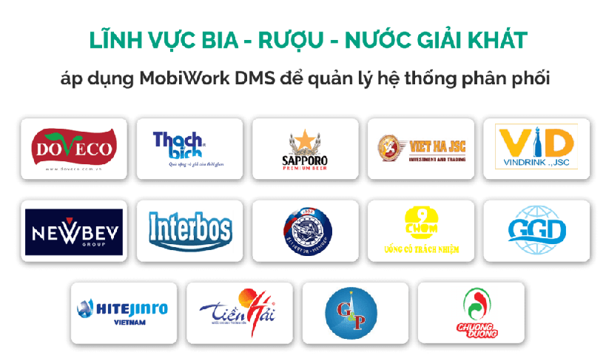

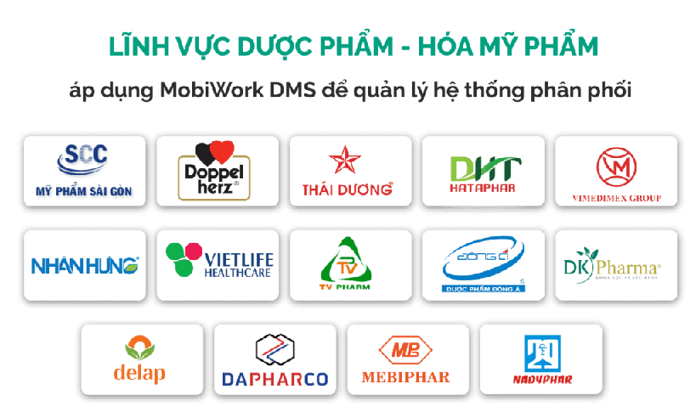

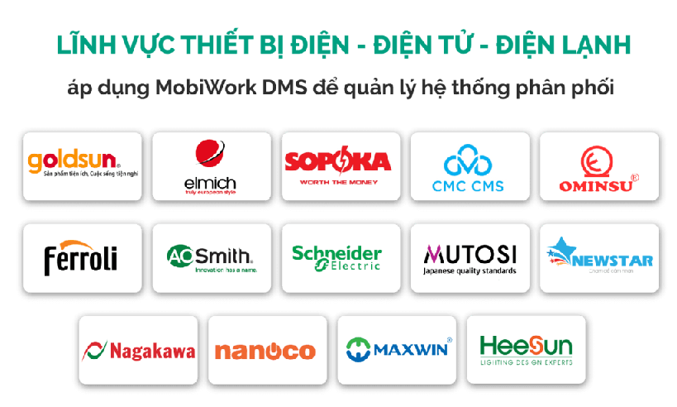

Vì sao nên lựa chọn MBW Next ?
Được tin dùng bởi nhiều doanh nghiệp phân phối
Thương hiệu Trà Cozy tin dùng
MBW Next để quản trị vận hành và phân phối hiệu quả
“Trước khi chuyển sang MBW Next, Rượu thế giới vẫn phải kết hợp Excel và các phương pháp thủ công để quản lý công việc, điều này gây ra nhiều rủi ro và thiếu hiệu quả. Sau khi triển khai phần mềm, chúng tôi đã cải thiện được quy trình vận hành kho, quản lý công nợ và theo dõi tồn kho một cách chi tiết, đồng thời cải thiện hiệu quả phân phối tổng thể trên toàn công ty.”
Mr. Đăng Thanh Hùng - Công ty TNHH Rượu thế giới

Slide 20
Phần 02
TÍNH NĂNG &
GIẢI PHÁP
2025

Slide 21
Tính năng cốt lõi
Feature
Tính năng cốt lõi

Slide 22
Tính năng cốt lõi
Phân hệ Quản lý
Hệ thống Phân phối
01. Quản lý tuyến & lộ trình bán hàng
Chứng từ / Danh mục
Tuyến bán hàng, lộ trình di chuyển, chấm công gắn GPS.
- Quản lý Tuyến bán hàng
- Quản lý vị trí của nhân viên Sales
- Quản lý lộ trình di chuyển
- Chấm công có đi kèm vị trí
- Quản lý đại lý, điểm bán
- Ứng dụng Mobile cho Sales
- Đặt đơn hàng trên di động
- Xử lý và quản lý đơn đặt hàng
- Quản lý chương trình khuyến mãi​ - Quản lý chương trình trưng bày
- Quản lý công nợ, tồn thị trường​​
- Báo cáo kênh phân phối
MBW Next tích hợp các chức năng DMS giúp doanh nghiệp quản lý toàn bộ kênh phân phối, nhân viên bán hàng và điểm bán trên thị trường, đảm bảo việc triển khai chính sách kinh doanh đồng bộ và hiệu quả.
02. Quản lý đội ngũ Sales
Theo dõi vị trí nhân viên, hiệu suất, quy trình viếng thăm điểm bán - nhà phân phối
03. Quản lý điểm bán, nhà phân phối
Danh sách và tình trạng điểm bán, đại lý, nhà phân phối, cửa hàng
04. Ứng dụng di động cho Sales
Đặt đơn hàng tại điểm bán, đồng bộ tức thì về hệ thống
05. Quản lý đơn hàng Sell out & khuyến mãi
Liên kết hệ thống vận hành xử lý đơn hàng, chương trình khuyến mãi, trưng bày POSM.
06. Quản lý Sell in và yêu cầu mua Nhà phân phối
Xử lý yêu cầu mua của nhà phân phối, liên kết hệ thống vận hành quản lý sell in
07. Theo dõi công nợ & tồn thị trường
Quản lý công nợ kênh phân phối, tồn kho tại điểm bán
08. Báo cáo phân phối
Hiệu suất tuyến, doanh số, bao phủ điểm bán, mức độ triển khai chương trình

Slide 23
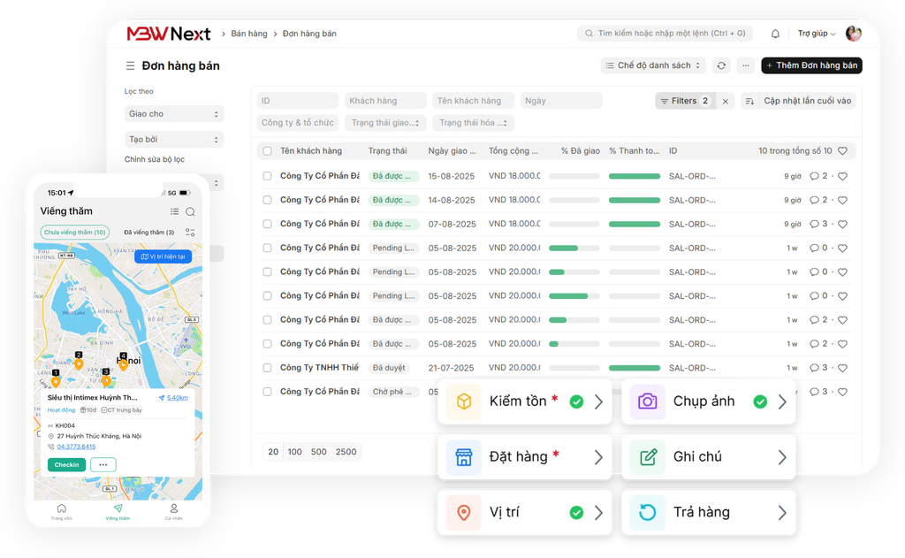
Tính năng cốt lõi
Phân hệ Quản lý
Hệ thống Phân phối
MBW Next tích hợp các chức năng DMS giúp doanh nghiệp quản lý toàn bộ kênh phân phối, nhân viên bán hàng và điểm bán trên thị trường, đảm bảo việc triển khai chính sách kinh doanh đồng bộ và hiệu quả.

Slide 24
Tính năng cốt lõi
Phân hệ Quản lý
Bán hàng
01. Quản lý khách hàng (CRM)
Chứng từ / Danh mục
Hồ sơ KH, lịch sử giao dịch, theo dõi cơ hội bán hàng
- Quản lý Khách hàng
- Quản lý Báo giá / Cơ hội
- Quản lý Đơn hàng bán
- Quản lý Hóa đơn bán hàng
- Quản lý Đóng gói
- Quản lý Giao hàng
- Quản lý Trả hàng bán
- Quản lý Chương trình bán hàng
- Quản lý Công nợ phải thu
- Quản lý Phiếu thu
- Quản lý Bảng giá
- Quản lý Chính sách bán
- Các Báo cáo bán hàng
MBW Next cung cấp đầy đủ công cụ quản lý bán hàng từ cơ hội, báo giá đến hóa đơn và thu tiền, giúp doanh nghiệp thương mại – phân phối kiểm soát doanh thu, công nợ và nâng cao hiệu quả phục vụ khách hàng.
02. Quản lý Báo giá
Tạo báo giá và điều khoản thanh toán, gửi khách hàng
03. Quản lý đơn hàng bán
Tạo, phê duyệt và theo dõi tiến độ đơn hàng bán
04. Quản lý hóa đơn & thanh toán
Ghi nhận hóa đơn và trả hàng bán, liên kết phân hệ kế toán công nợ phải thu, phiếu thu
05. Đóng gói & giao hàng
Phiếu đóng gói, phiếu giao hàng
06. Chương trình bán hàng & khuyến mãi
Quản lý bảng giá, chiết khấu, chính sách bán
07. Báo cáo bán hàng
Đa dạng các báo cáo theo chứng từ và báo cáo phân tích doanh thu theo khách hàng, sản phẩm, nhân viên, khu vực.

Slide 25
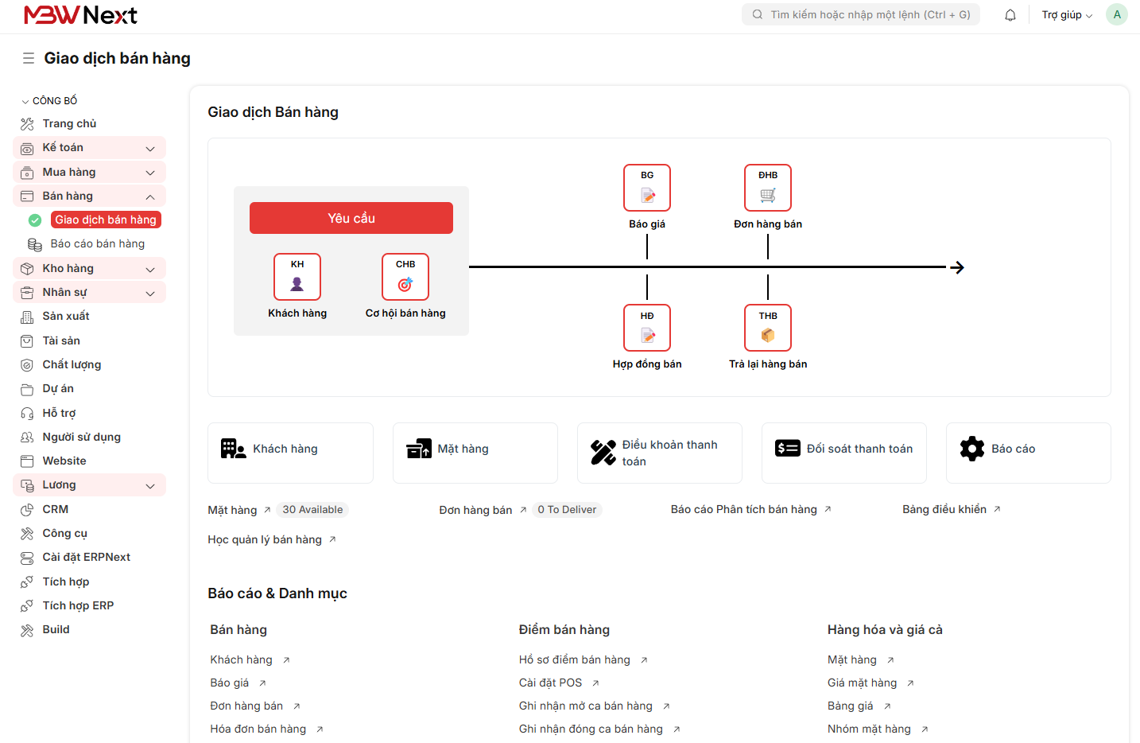
Tính năng cốt lõi
Phân hệ Quản lý
Bán hàng
MBW Next cung cấp đầy đủ công cụ quản lý bán hàng từ cơ hội, báo giá đến hóa đơn và thu tiền, giúp doanh nghiệp thương mại – phân phối kiểm soát doanh thu, công nợ và nâng cao hiệu quả phục vụ khách hàng.

Slide 26
Tính năng cốt lõi
Phân hệ Quản lý
Kho hàng
01. Quản lý kho & mặt hàng
Chứng từ / Danh mục
Danh mục kho, vị trí lưu trữ, mặt hàng, đơn vị tính.
- Quản lý Kho hàng
- Quản lý Mặt hàng, đơn vị tính
- Quản lý Chứng từ kho
- Quản lý Phiếu lấy hàng
- Quản lý Phiếu nhập kho hàng mua
- Quản lý Phiếu xuất kho hàng bán
- Quản lý Kiểm kê
- Quản lý Phiếu kiểm tra chất lượng
- Sổ cái kho
- Các Báo cáo kho
MBW Next hỗ trợ quản lý toàn diện hoạt động kho hàng, từ nhập – xuất – tồn, kiểm kê đến chất lượng hàng hóa, đảm bảo doanh nghiệp luôn kiểm soát chính xác số liệu tồn kho và luân chuyển hàng hóa.
02. Chứng từ kho nội bộ
Phiếu nhập – xuất – điều chuyển, phiếu lấy hàng.
03. Quản lý nhập xuất
Phiếu nhập kho hàng mua, phiếu xuất kho hàng bán, trả hàng.
04. Kiểm kê & đối chiếu
Tạo phiếu kiểm kê, ghi nhận chênh lệch
05. Quản lý chất lượng (KCS)
Phiếu kiểm tra chất lượng, phân loại hàng đạt/không đạt.
06. Sổ cái kho & báo cáo tồn kho
Liên kết với phân hệ kế toán để theo dõi số dư, luân chuyển, tồn tối thiểu, giá trị kho.
07. Báo cáo & phân tích kho
Đang dạng báo cáo kho: báo cáo tồn kho, tuổi hàng, truy xuất nguồn gốc lô/seri…

Slide 27
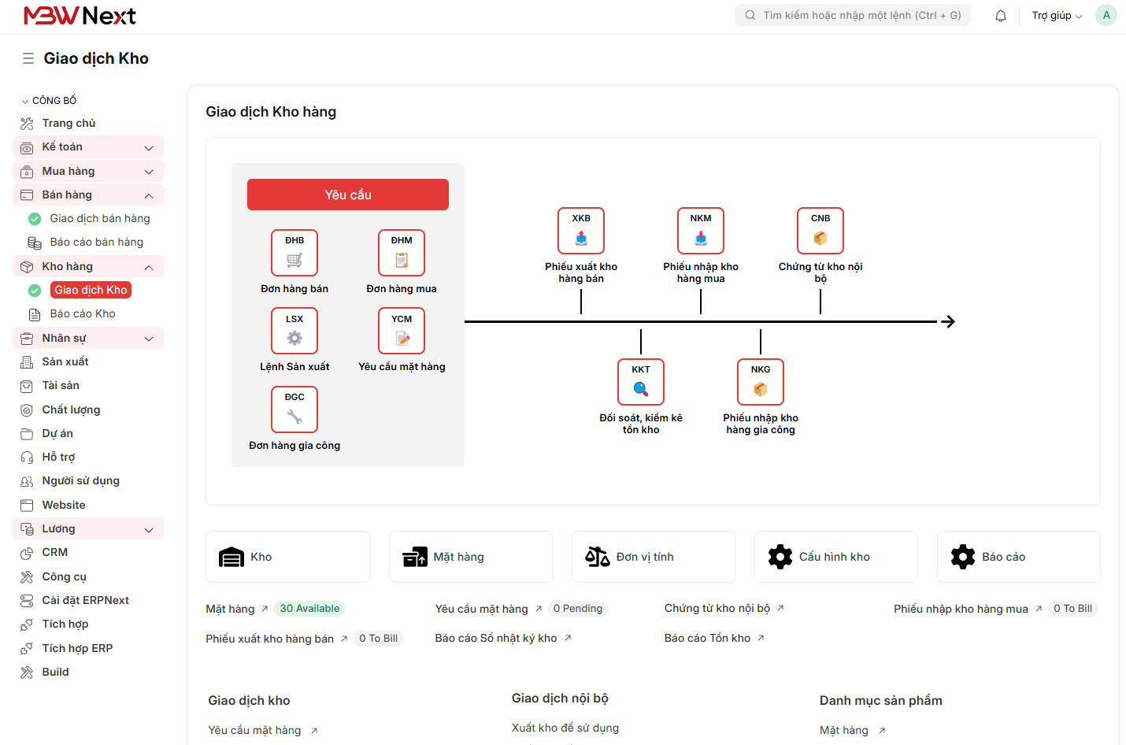
Tính năng cốt lõi
Phân hệ Quản lý
Kho hàng
MBW Next hỗ trợ quản lý toàn diện hoạt động kho hàng, từ nhập – xuất – tồn, kiểm kê đến chất lượng hàng hóa, đảm bảo doanh nghiệp luôn kiểm soát chính xác số liệu tồn kho và luân chuyển hàng hóa.

Slide 28
Tính năng cốt lõi
Phân hệ Quản lý
Mua hàng
01. Quản lý nhu cầu mua hàng
Chứng từ / Danh mục
Yêu cầu mặt hàng, Yêu cầu báo giá
- Quản lý Nhà cung cấp
- Quản lý Yêu cầu mặt hàng
- Quản lý Yêu cầu báo giá NCC
- Quản lý Báo giá NCC
- Quản lý Đơn hàng mua
- Quản lý Hóa đơn mua hàng
- Quản lý Trả hàng mua
- Quản lý Đánh giá NCC
- Quản lý Công nợ phải trả
- Quản lý Phiếu chi
- Quản lý Bảng giá
- Quản lý Chính sách mua
- Các Báo cáo mua hàng
MBW Next cung cấp bộ công cụ đầy đủ để quản lý toàn bộ chu trình mua hàng – từ nhu cầu nội bộ đến thanh toán nhà cung cấp, giúp doanh nghiệp tối ưu chi phí, kiểm soát công nợ và đánh giá hiệu quả hợp tác với Nhà cung cấp..
02. Quản lý nhà cung cấp
Hồ sơ và danh mục Nhà cung cấp, lịch sử giao dịch, đánh giá năng lực.
03. Quản lý báo giá Nhà cung cấp
So sánh, lựa chọn nhà cung cấp tối ưu.
04. Quản lý đơn hàng mua
Tạo, phê duyệt và theo dõi tiến độ đơn hàng
05. Quản lý hóa đơn & thanh toán
Ghi nhận hóa đơn và trả hàng mua, liên kết với phân hệ kế toán công nợ phải trả, phiếu chi.
06. Chính sách & bảng giá
Thiết lập bảng giá nhà cung cấp, chính sách mua theo hợp đồng
07. Báo cáo mua hàng
Đang dạng báo cáo theo các chứng từ và báo cáo tổng hợp phân tích mua hàng, chi phí

Slide 29
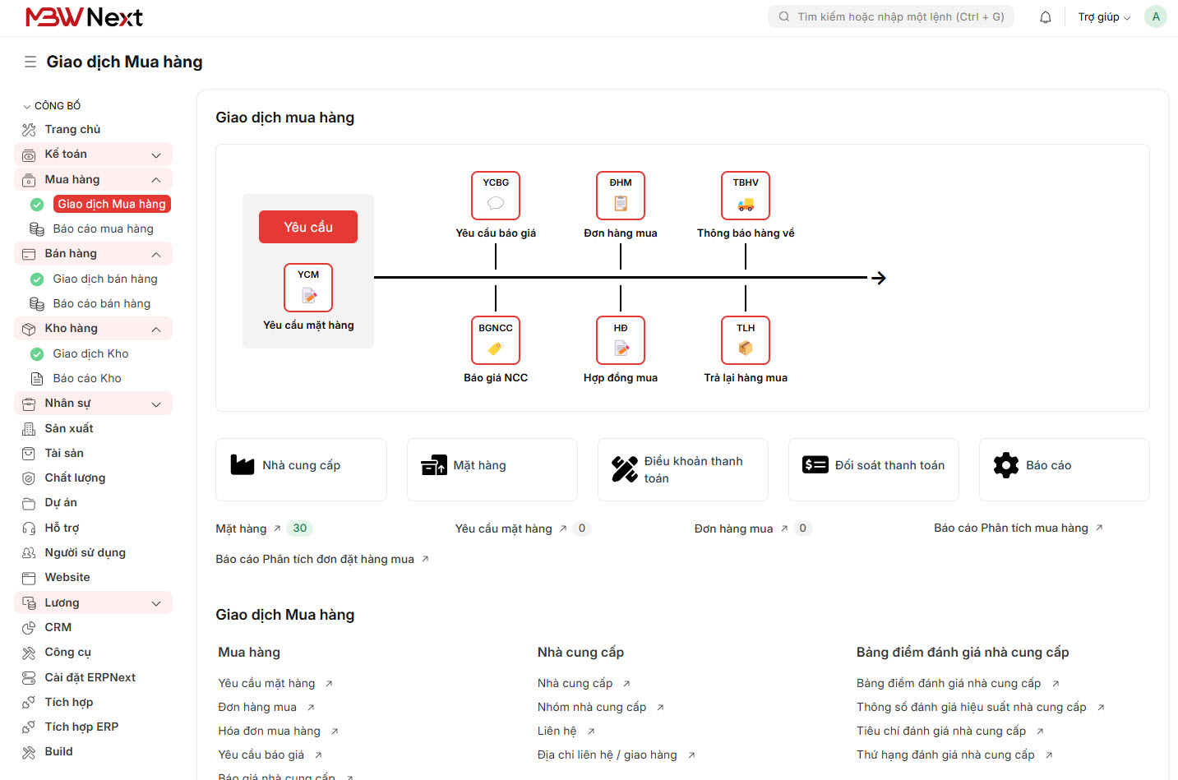
Tính năng cốt lõi
Phân hệ Quản lý
Mua hàng
MBW Next cung cấp bộ công cụ đầy đủ để quản lý toàn bộ chu trình mua hàng – từ nhu cầu nội bộ đến thanh toán nhà cung cấp, giúp doanh nghiệp tối ưu chi phí, kiểm soát công nợ và đánh giá hiệu quả hợp tác với Nhà cung cấp..

Slide 30
Tính năng cốt lõi
Phân hệ Quản lý
Tài chính kế toán
01. Kế toán tiền mặt & tiền gửi
Chứng từ / Danh mục
Quản lý phiếu thu, phiếu chi, sổ quỹ, ngân hàng.
- Kế toán Tiền mặt
- Kế toán Tiền gửi
- Kế toán Bán hàng
- Kế toán Mua hàng
- Kế toán Kho hàng
- Kế toán Tài sản / CCDC
- Kế toán Nhân sự , tiền lương
- Kế toán Ngân sách
- Kế toán Tổng hợp
MBW Next cung cấp phân hệ kế toán – tài chính tích hợp toàn diện với mua hàng, bán hàng, kho và nhân sự, giúp doanh nghiệp quản lý dòng tiền, công nợ, ngân sách và báo cáo tài chính một cách minh bạch, chính xác.
02. Kế toán bán hàng & mua hàng
Ghi nhận hóa đơn, công nợ phải thu – phải trả
03. Kế toán kho hàng
Hạch toán nhập – xuất – tồn, giá vốn hàng bán.
04. Kế toán tài sản & CCDC
Quản lý nguyên giá, khấu hao, điều chuyển, thanh lý.
05. Kế toán nhân sự – tiền lương
Liên kết HR, tính lương, chi trả lương, bảo hiểm
06. Kế toán ngân sách
Lập ngân sách, theo dõi chi phí so với kế hoạch.
07. Kế toán tổng hợp
Bút toán tổng hợp, kết chuyển cuối kỳ
08. Báo cáo tài chính & thuế
Bảng cân đối, báo cáo kết quả kinh doanh, lưu chuyển tiền tệ.

Slide 31
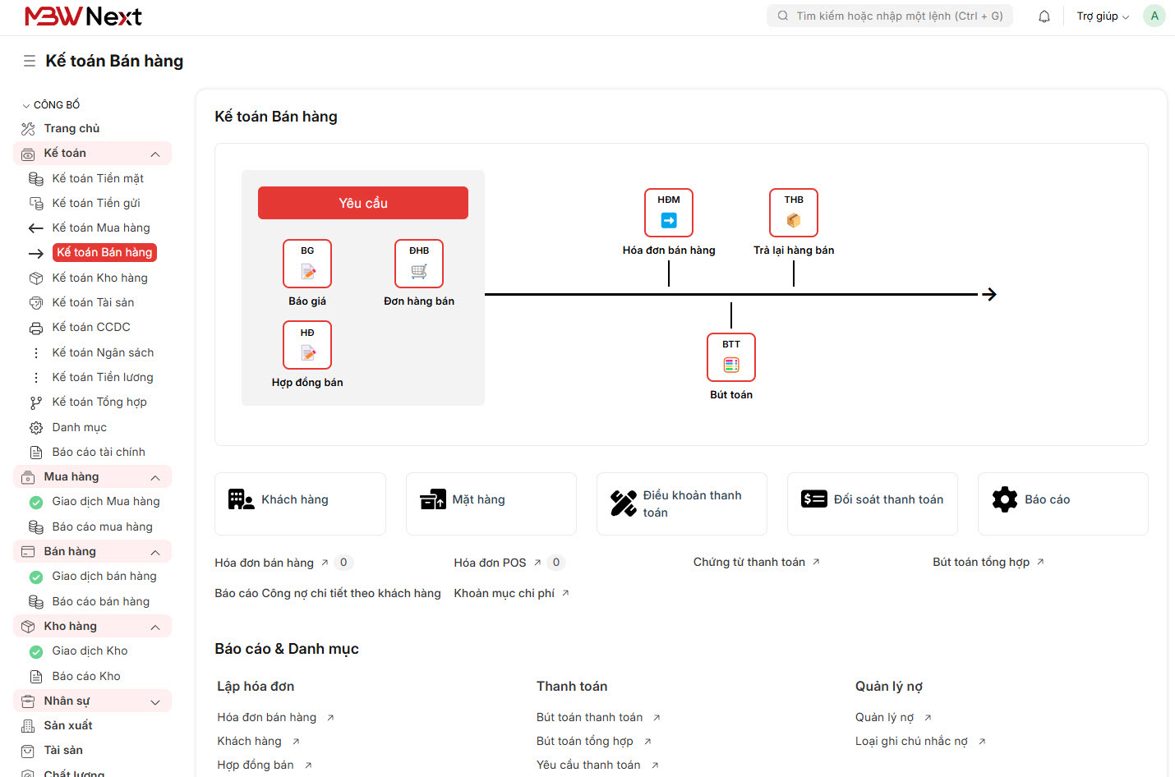
Tính năng cốt lõi
Phân hệ Quản lý
Tài chính kế toán
MBW Next cung cấp phân hệ kế toán – tài chính tích hợp toàn diện với mua hàng, bán hàng, kho và nhân sự, giúp doanh nghiệp quản lý dòng tiền, công nợ, ngân sách và báo cáo tài chính một cách minh bạch, chính xác.

Slide 32
Tìm giải pháp cho các Vấn đề cốt lõi của doanh nghiệp Thương Mại - Phân phối
Làm thế nào để quản trị chuỗi cung ứng và hệ thống phân phối đa tầng, đa kênh hiệu quả?
Làm thế nào để tối ưu tồn kho, đảm bảo đủ hàng nhưng không ứ đọng vốn?
Làm thế nào để thiết kế chính sách giá, chiết khấu và khuyến mãi linh hoạt nhưng nhất quán?
Làm thế nào để đồng bộ tài chính – kế toán với hoạt động bán hàng theo thời gian thực?
Làm thế nào để quản lý đội ngũ sales và kênh phân phối minh bạch, đo lường được hiệu suất?
Làm thế nào để kiểm soát công nợ và dòng tiền chặt chẽ nhưng vẫn hỗ trợ tăng trưởng?
Làm thế nào để chuẩn hóa và số hóa quy trình vận hành nhằm giảm chi phí và tăng tốc độ?
Làm thế nào để phân tích dữ liệu và dự báo nhu cầu thị trường chính xác?
Làm thế nào để gắn kết cung cầu và tối ưu sản xuất khi doanh nghiệp có kênh phân phối - thương mại vừa sản xuất/gia công
Khi DN mở rộng kênh phân phối, gây dễ thất thoát, khó kiểm soát
Tồn kho dư thừa gây ứ vốn, thiếu hàng gây gián đoạn kinh doanh.
Khó quản lý chương trình bán hàng gây thiếu kiểm soát và lãng phí.
Dữ liệu tài chính thường bị trễ, khó dự báo dòng tiền và lợi nhuận.
Thiếu công cụ theo dõi sales và kênh phân phối để lương đo hiệu suất và
Bán hàng công nợ tiềm ẩn rủi ro nợ xấu và mất cân đối dòng tiền.
Quy trình thủ công, rời rạc gây tốn kém và khó mở rộng.
Doanh nghiệp ra quyết định theo kinh nghiệm, thiếu công cụ phân tích.
Doanh nghiệp gặp khó trong kết nối bán hàng - sản xuất, lập kế hoạch thiếu linh hoạt và khó kiểm soát chi phí thực tế.
Quản trị chuỗi cung ứng và phân phối tích hợp với MBW Next
Quản trị tồn kho và giá vốn hàng hóa tối ưu với MBW Next
Quản trị chính sách giá & khuyến mãi với MBW Next
Tích hợp Tài chính – Kế toán theo thời gian thực với MBW Next
Quản lý đội ngũ bán hàng & kênh phân phối với MBW Next
Quản trị công nợ & dòng tiền với MBW Next
Chuẩn hóa & số hóa quy trình, số liệu, dữ liệu với MBW Next
Phân tích dữ liệu & dự báo với MBW Next
Quản lý Kế hoạch & Thực thi Sản xuất bằng MBW Next
01
Vấn đề
Giải pháp 01
02
Vấn đề
Giải pháp 02
03
Vấn đề
Giải pháp 03
04
Vấn đề
Giải pháp 04
05
Vấn đề
Giải pháp 05
06
Vấn đề
Giải pháp 06
07
Vấn đề
Giải pháp 07
08
Vấn đề
Giải pháp 08
09
Vấn đề
Giải pháp 09

Slide 33
Giải pháp
GIẢI PHÁP 01
SOLUTIONS
Quản trị chuỗi cung ứng và phân phối tích hợp
với MBW Next

Slide 34
Giải pháp 01 : Quản trị chuỗi cung ứng và phân phối tích hợp với MBW Next
Làm thế nào để quản trị chuỗi cung ứng và hệ thống phân phối đa tầng, đa kênh hiệu quả?
Vấn đề / giải pháp
Lợi ích nổi bật
Giá trị kinh doanh
Vấn đề
Với Công ty / Ban lãnh đạo
Rút ngắn chu kỳ cung ứng
Hoạt động mua – kho – bán – phân phối vận hành rời rạc, dữ liệu không kết nối.
Khó theo dõi tồn kho và luân chuyển hàng giữa nhiều tầng kênh phân phối.
Chính sách giá và khuyến mãi thiếu đồng bộ, dễ sai lệch khi triển khai.
Dữ liệu, báo cáo cập nhật chậm, không phản ánh đúng hiệu quả chuỗi cung ứng.
Có bức tranh toàn cảnh từ mua hàng - tồn kho - bán hàng - tài chính, đến phân phối ngoài thị trường. Giúp kiểm soát toàn chuỗi cung ứng và đưa ra quyết định kịp thời.
từ mua hàng đến giao hàng, nhờ dữ liệu liền mạch.
Giảm tồn kho dư thừa
Với Phòng Mua hàng / Kho vận
nhờ kiểm soát đa tầng và dự báo nhu cầu chính xác
Lập kế hoạch mua hàng dựa trên dự báo nhu cầu và tồn kho thực tế. Điều phối nhập – xuất – điều chuyển kho linh hoạt giữa các tầng (công ty, NPP, điểm bán).
Tăng trưởng doanh thu
Với Phòng Bán hàng / Marketing / Trade
kiểm soát Sell-in/Sell-out, đẩy hàng đúng kênh.
Giải pháp của MBW Next
Chuỗi cung ứng tích hợp: Từ yêu cầu mua → đơn mua → nhập kho → xuất kho → đơn bán → giao hàng → hóa đơn → kế toán, tất cả liền mạch, tự động cập nhật.
Quản lý tồn kho đa tầng: Công ty, NPP, điểm bán được quản lý tập trung, biết rõ số lượng, giá trị và tuổi tồn kho.
Nhân viên sales sử dụng APP SFA lên đơn, viếng thăm khách hàng
Liên thông tài chính kế toán: Mọi giao dịch chuỗi cung ứng tự động sinh bút toán, phản ánh ngay công nợ, dòng tiền, giá vốn, sell in, sell out
Nhân viên sales sử dụng APP SFA lên đơn, viếng thăm khách hàng
Quản lý đơn hàng, giá bán, chiết khấu, khuyến mãi tập trung; đảm bảo chính sách bán hàng nhất quán nhưng vẫn linh hoạt cho từng kênh phân phối.
Tối ưu dòng tiền & lợi nhuận
nhờ tích hợp trực tiếp với tài chính – kế toán.
Với Phòng Tài chính – Kế toán
Nâng cao khả năng ra quyết định
Mọi giao dịch trong chuỗi cung ứng (mua, bán, tồn kho, vận chuyển, khuyến mãi) được ghi nhận trực tiếp thành bút toán, giúp quản trị công nợ, giá vốn, dòng tiền theo thời gian thực.
dữ liệu realtime, báo cáo đa chiều.
Tăng khả năng mở rộng
Với Đội ngũ Sales & Nhà phân phối
phù hợp với doanh nghiệp phân phối đa kênh, đa tầng, nhiều đơn vị thành viên.
Quản lý đơn hàng, giá bán, chiết khấu, khuyến mãi tập trung; đảm bảo chính sách bán hàng nhất quán nhưng vẫn linh hoạt cho từng kênh phân phối.

Slide 35
Giải pháp 01 : Quản trị chuỗi cung ứng và phân phối tích hợp với MBW Next
Làm thế nào để quản trị chuỗi cung ứng và hệ thống phân phối đa tầng, đa kênh hiệu quả?
Công ty
Nhà phân phối
Nhân viên Sales
Chi tiết
Mua hàng
Đơn hàng bán
Sell in
Yêu cầu mua hàng
Chứng từ bán
Tồn kho NPP
Chi tiết
tồn kho
Lấy hàng
APP SFA
Đặt hàng
Điểm bán GT
Xuất kho
Đơn hàng bán
Sell out NPP
Viếng thăm /
Đặt đơn hàng
Chi tiết
tài chính kế toán
Giao hàng
Kênh Horeca
Công nợ
Thanh toán
Báo cáo
Đơn hàng bán
Sell out CTY
Kênh bán POS
Kênh bán khác
Chuỗi siêu thị MT

Slide 36
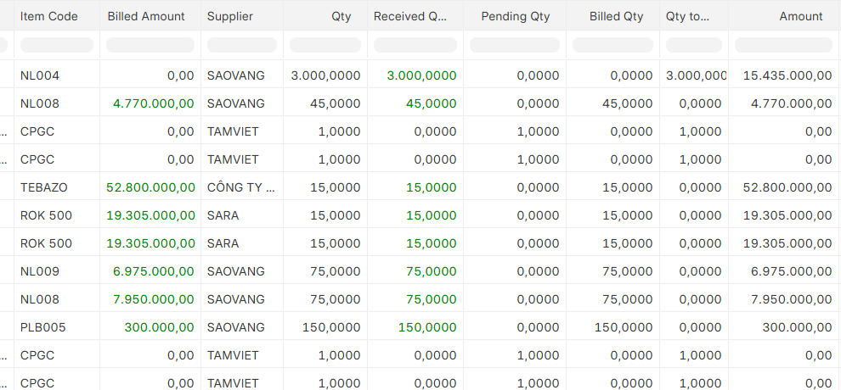
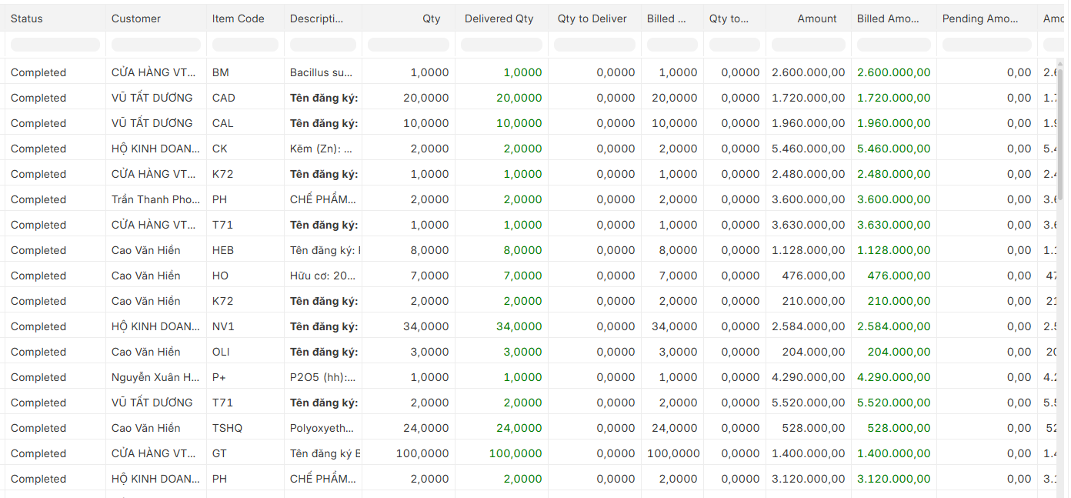
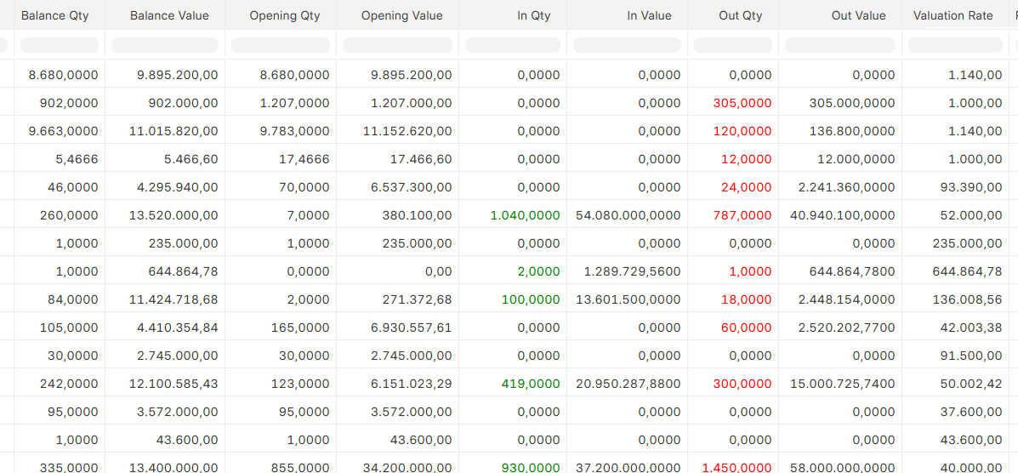
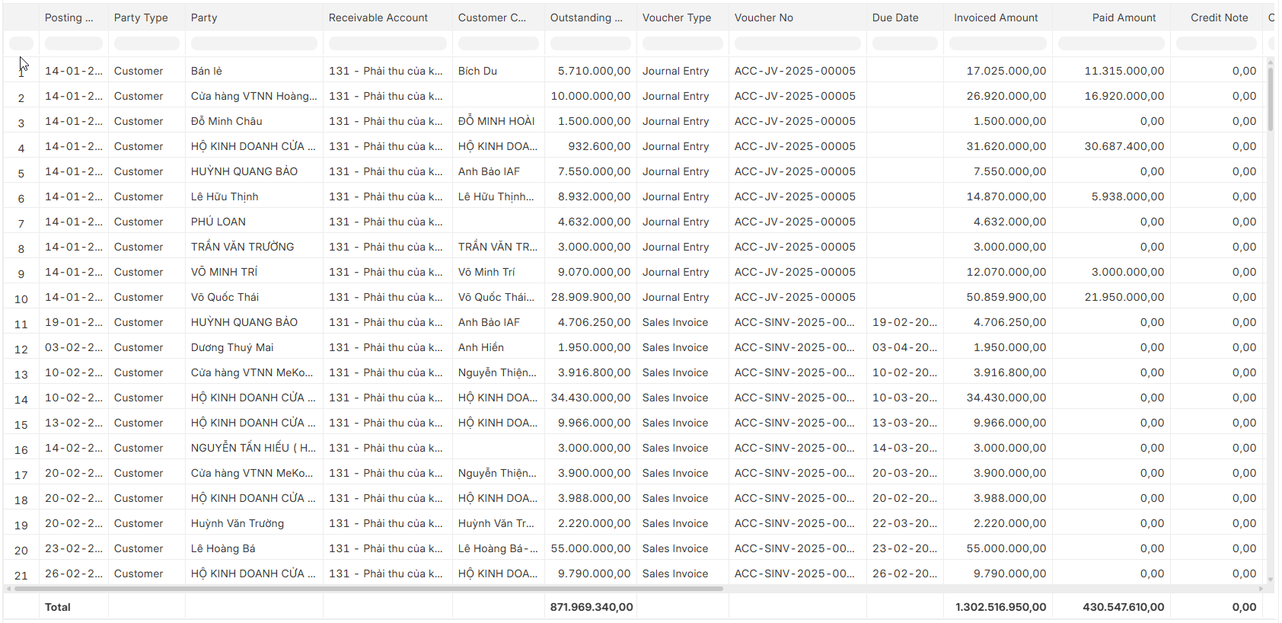
Giải pháp 01 : Quản trị chuỗi cung ứng và phân phối tích hợp với MBW Next
Làm thế nào để quản trị chuỗi cung ứng và hệ thống phân phối đa tầng, đa kênh hiệu quả?
Báo cáo chi tiết Mua hàng
Báo cáo chi tiết Bán hàng Sell in / Sell out
Báo cáo chi tiết Tồn kho
Báo cáo Công nợ phải thu

Slide 37
Giải pháp
GIẢI PHÁP 02
SOLUTIONS
Quản trị tồn kho và giá vốn hàng hóa tối ưu
với MBW Next

Slide 38
Giải pháp 02 : Quản trị tồn kho và giá vốn hàng hóa tối ưu với MBW Next
Làm thế nào để tối ưu tồn kho, đảm bảo đủ hàng nhưng không ứ đọng vốn?
Vấn đề / giải pháp
Lợi ích nổi bật
Giá trị kinh doanh
Vấn đề
Với Công ty / Ban lãnh đạo
Giảm 15–25% tồn kho dư thừa
Không có công cụ cảnh báo, dự báo kịp thời để lên kế hoạch mua hoặc điều chuyển.
Sai lệch số liệu giữa sổ sách và thực tế kho
Thừa hàng ở kho này nhưng lại thiếu ở kho khác
Vốn lưu động bị ứ đọng do hàng tồn lâu, khó bán.
MBW Next giúp có thể kiểm soát tồn kho và vốn lưu động theo thời gian thực. Hệ thống cho thấy rõ giá trị tồn kho, mức độ chôn vốn, giúp quyết định nhập hàng hay điều chuyển kho dựa trên dữ liệu thay vì cảm tính.
nhờ dự báo và kiểm soát theo kho, lô - tối ưu hóa vốn lưu động
Đảm bảo khả năng đáp ứng đơn hàng
với số liệu tồn kho theo thời gian thực
Với Phòng Bán hàng
Rút ngắn vòng quay vốn
Giải pháp của MBW Next
MBW Next đảm bảo hàng hóa sẵn có đúng chủng loại, đúng khách hàng, đúng thời điểm. Nhân viên nắm tồn kho tức thì để báo giá, triển khai khuyến mãi hoặc lên kế hoạch bán hàng, giảm tối đa tình trạng thiếu hàng, mất cơ hội.
nhờ kế hoạch mua – bán tối ưu
Báo cáo tồn kho thực tế vả khả dụng chi tiết theo kho, vùng, kênh → giúp phân bổ và điều chuyển kịp thời.
Báo cáo tuổi tồn kho, Lô/Date/Seri → cảnh báo hàng tồn lâu, sắp hết hạn.
Báo cáo nhu cầu tái đặt hàng → gợi ý nhập hoặc điều chuyển hàng.
Công cụ kiểm kê, đối chiếu nhanh → đảm bảo số liệu kho chính xác.
Chứng từ phân bổ chi phí nhập hàng → tính đúng giá vốn, phản ánh chính xác lợi nhuận.
Kết nối với kế toán tài chính → tồn kho, giá vốn và công nợ luôn đồng bộ, minh bạch.
Ra quyết định nhanh và chính xác
dựa trên dữ liệu kho và giá vốn theo thời gian thực
Với Phòng Kho / Vận hành
Tăng sức cạnh tranh
MBW Next giúp quản lý đồng thời nhiều kho, nhiều kênh trong một hệ thống. Hệ thống cảnh báo hàng tồn lâu, sắp hết hạn, đồng thời hỗ trợ phiếu nhập – xuất – lấy – giao, giúp tối ưu toàn bộ quy trình kho từ nhập, bảo quản đến xuất hàng.
đặc biệt trong mô hình phân phối nhiều kênh, nhiều tầng

Slide 39
Giải pháp 02 : Quản trị tồn kho và giá vốn hàng hóa tối ưu với MBW Next
Làm thế nào để tối ưu tồn kho, đảm bảo đủ hàng nhưng không ứ đọng vốn?
Chi tiết
Mua hàng
Chi tiết
Yêu cầu mặt hàng
Chi tiết
Bán hàng
Giao dịch nhập kho hàng mua
- Nhập kho hàng mua
- Kiểm tra chất lượng
- Trả lại hàng mua
Giao dịch kho nội bộ
- Chứng từ kho nội bộ theo nhiều mục đích
- Kiểm kê, đối soát tồn kho
Giao dịch xuất kho hàng bán
- Xuất kho hàng bán
- Hàng bán trả lại
Tích hợp hệ thống khác
- Chứng từ / Tồn kho
- Danh mục kho, mặt hàng…
Tổ chức kho
- Định nghĩa cấu trúc kho
- Định nghĩa vị trí kho
Tổ chức kho
Kế hoạch &
Kiểm soát
Giao dịch kho
Liên kết &
Đồng bộ
Định nghĩa mặt hàng
- Hàng hóa, dịch vụ, tài sản
- Nhóm mặt hàng
- Phương pháp tồn kho : FIFO, Bình quân gia quyền, LIFO, Đích danh
- Đơn vị tính, tỷ lệ chuyển đổi
- Lô, Seri, Hạn sử dụng
- Biến thể mặt hàng
Lập kế hoạch vật tư tự động
- Xác định mức tồn kho tối thiểu
- Tạo yêu cầu mặt hàng tự động
Báo cáo kiểm soát
- Sổ cái kho
- Xuất nhập tồn : vùng, kênh
- Giá vốn, Tuổi kho, Seri / Lô / Date
- Tồn kho khả dụng
- Gợi ý tái mua hàng
- Xu hướng mua, xu hướng bán
- Kiểm kê, chênh lệch
Phân hệ Mua hàng
- Đơn hàng mua
Phân hệ Kế toán - Tài chính
- Chứng từ bán hàng
- Chứng từ mua hàng
- Sổ cái kế toán
- Công nợ phải thu
- Công nợ phải trả
- Giá vốn hàng bán
- Phân bổ chi phí
Phân hệ Bán hàng
- Đơn hàng bán

Slide 40
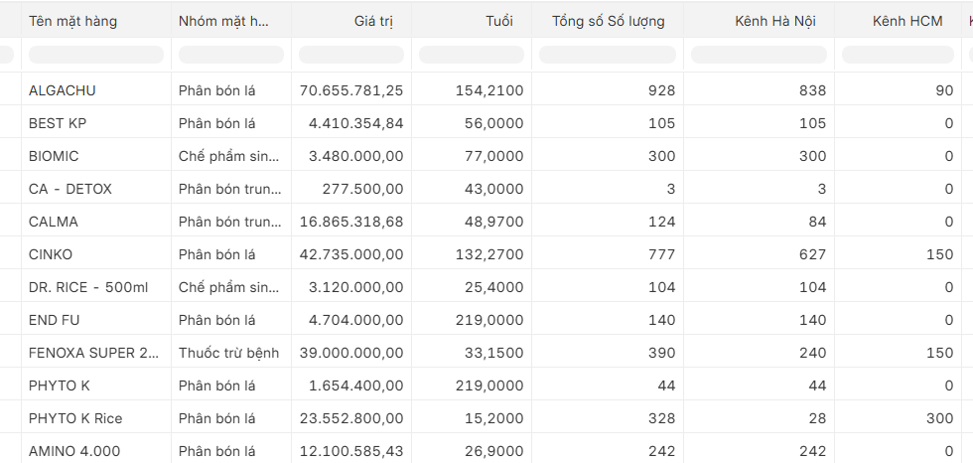
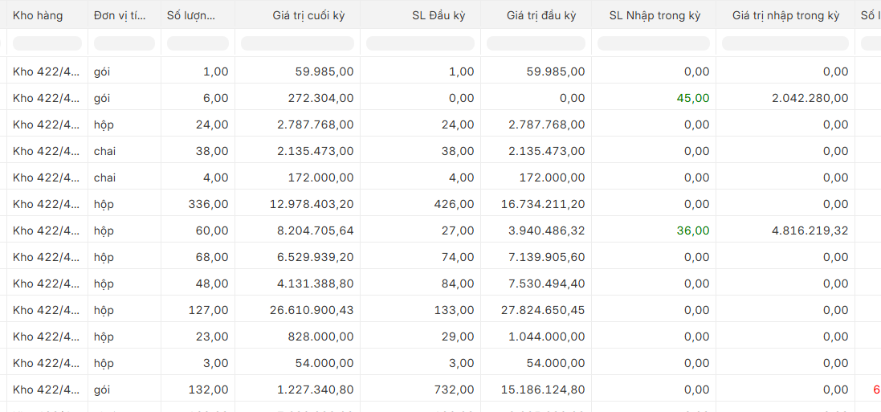
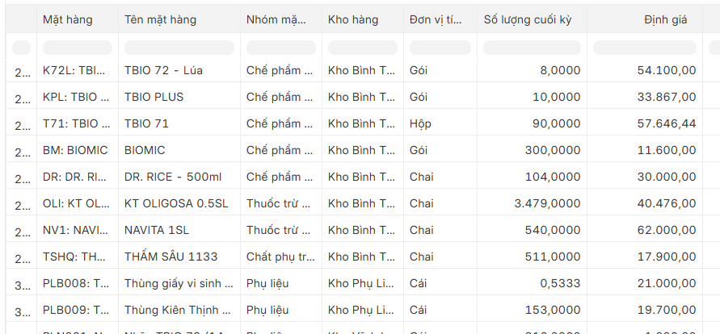
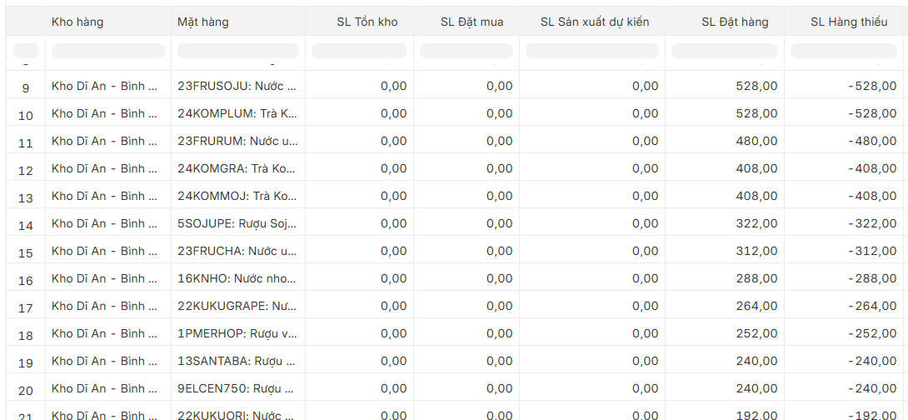
Giải pháp 02 : Quản trị tồn kho và giá vốn hàng hóa tối ưu với MBW Next
Làm thế nào để tối ưu tồn kho, đảm bảo đủ hàng nhưng không ứ đọng vốn?
Báo cáo Tồn kho theo Kênh, Vùng
Báo cáo chi tiết Tồn kho thực tế, khả dụng, tuổi tồn kho
Báo cáo Giá trị tồn kho
Báo cáo Thiếu hàng

Slide 41
Giải pháp
GIẢI PHÁP 03
SOLUTIONS
Quản trị Chính sách giá & Khuyến mãi
với MBW Next

Slide 42
Giải pháp 03 : Quản trị Chính sách giá & Khuyến mãi với MBW Next
Làm thế nào để thiết kế chính sách giá, chiết khấu và khuyến mãi linh hoạt nhưng nhất quán?
Vấn đề / giải pháp
Lợi ích nổi bật
Giá trị kinh doanh
Vấn đề
Với Công ty / Ban lãnh đạo
Tăng tính cạnh tranh bán hàng
Chính sách giá và khuyến mãi phức tạp, thay đổi liên tục theo kênh/đại lý/vùng
Khó kiểm soát chồng chéo nhiều chương trình
Nhân viên sales dễ áp sai chính sách, ảnh hưởng đến chi phí và uy tín.
Kế toán mất nhiều thời gian đối chiếu giá, chiết khấu, khuyến mãi.
Có cái nhìn tổng thể và kiểm soát tập trung toàn bộ chính sách giá, chiết khấu, khuyến mãi trên tất cả kênh phân phối, đảm bảo tính nhất quán nhưng vẫn linh hoạt cho từng thị trường.
nhờ chương trình giá và khuyến mãi phong phú, phù hợp nhiều đối tượng khách hàng.
Đảm bảo minh bạch & công bằng
Với Phòng Bán hàng / Marketing / Trade
khi toàn bộ chính sách được quản lý tập trung, áp dụng nhất quán
Thiết kế và triển khai đa dạng các chương trình khuyến mãi (mua X tặng Y, chiết khấu theo số lượng, chiết khấu theo giá trị đơn, khuyến mãi theo nhóm sản phẩm, khuyến mãi tiền mặt, …). Theo dõi hiệu quả từng chương trình theo thời gian thực.
Giải pháp của MBW Next
Giảm sai sót & gian lận
Quản lý tập trung chính sách giá: Bảng giá, chiết khấu, khuyến mãi đồng bộ tất cả các kênh
Thiết lập đa dạng CTKM: theo sản phẩm, nhóm sản phẩm, số lượng, giá trị đơn, tổng giá trị đơn hàng… (mua X tặng Y, chiết khấu %, chiết khấu số tiền, khuyến mãi nhiều cấp độ…).
Tự động áp dụng trên đơn hàng: hệ thống gợi ý, tự động tính toán khuyến mãi đúng điều kiện.
Theo dõi hiệu quả CTKM: Báo cáo doanh thu, chi phí khuyến mãi, độ phủ chương trình.
Liên thông kế toán: ghi nhận đúng doanh thu – chi phí – lợi nhuận sau khuyến mãi..
từ khâu nhập đơn hàng đến kế toán
Tiết kiệm chi phí quản lý
Với Đội ngũ Sales / NPP
khi không còn phải nhập tay, đối chiếu thủ công nhiều lần.
Dễ dàng tra cứu chính sách áp dụng cho từng đơn hàng, hạn chế nhầm lẫn khi nhập liệu, đảm bảo minh bạch và công bằng giữa các đối tác.
Tăng hiệu quả đầu tư khuyến mãi
Với Phòng Kế toán - Tài chính
nhờ phân tích rõ mức độ đóng góp của từng CTKM vào doanh số.
Tự động hạch toán giá trị khuyến mãi, chiết khấu, giúp phản ánh đúng doanh thu, chi phí và lợi nhuận thực tế.

Slide 43
Giải pháp 03 : Quản trị Chính sách giá & Khuyến mãi với MBW Next
Làm thế nào để thiết kế chính sách giá, chiết khấu và khuyến mãi linh hoạt nhưng nhất quán?
Chiều triển khai chính sách từ trên xuống
Bảng giá
Danh mục
Chương trình khuyến mại
Ngân sách
Hệ thống vận hành
Hạch toán chi phí giá vốn hàng tặng
Nợ 641/642
Hạch toán giảm doanh thu
Nợ 521
Hạch toán giảm doanh thu Nợ 521
Bút toán trả bằng tiền
Nợ 641 / 642
Trừ trên đơn
Trả
sau
Chi tiết
Chương trình khuyến mại
Tặng sản phẩm
Tặng chiết khấu
Tặng
tiền
Mua một
sản phẩm
Mua nhiều
sản phẩm
Mua nhóm
sản phẩm
Mua sản phẩm
Tổng tiền hàng
Mua nhiều sản phẩm
Tổng tiền hàng
Hệ thống Phân phối DMS
Xử lý Đơn đặt hàng với
Chương trình khuyến mại
Đạt số lượng
Đạt số tiền
Đạt số lượng
Đạt số tiền
Đạt số lượng
Đạt số tiền
APP SFA
Đặt hàng
1. Tặng sản phẩm
2. Tặng chiết khấu
3. Tặng tiền
1. Tặng 01 hoặc nhiều sản phẩm
2. Tặng chiết khấu
3. Tặng tiền
1. Tặng 01 hoặc nhiều sản phẩm
2. Tặng chiết khấu
3. Tặng tiền
Tra cứu & áp dụng CTKM và Ghi nhận
Đơn đặt hàng
Chiều phản hồi & ghi nhận từ dưới lên

Slide 44
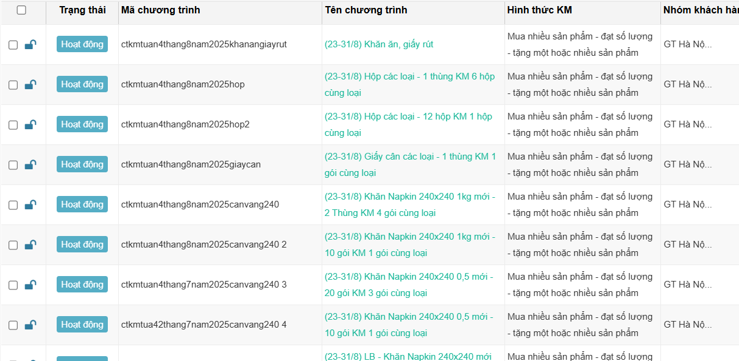
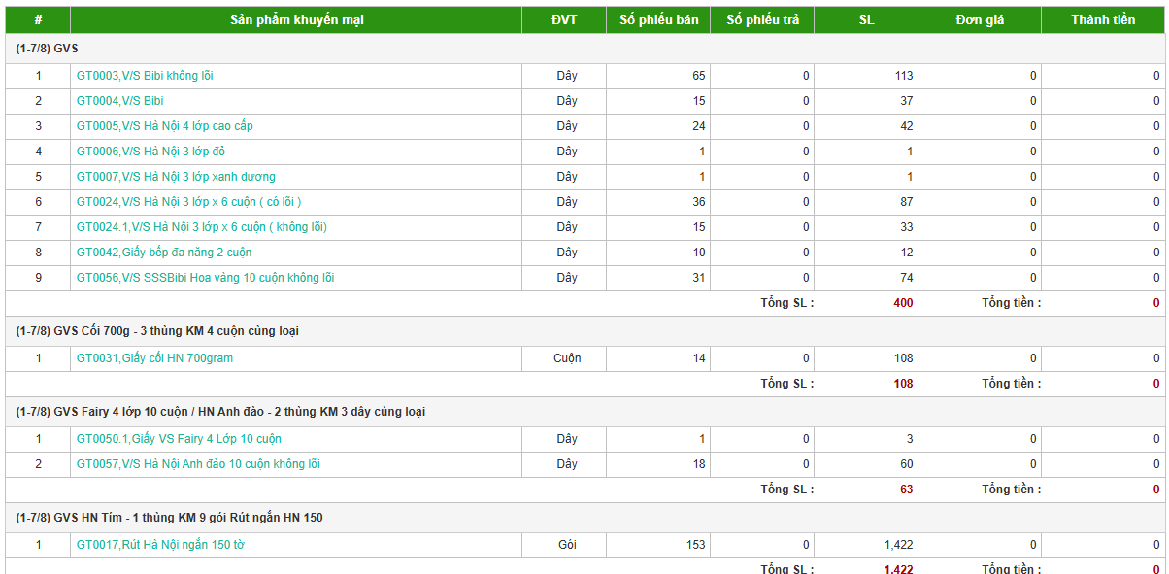
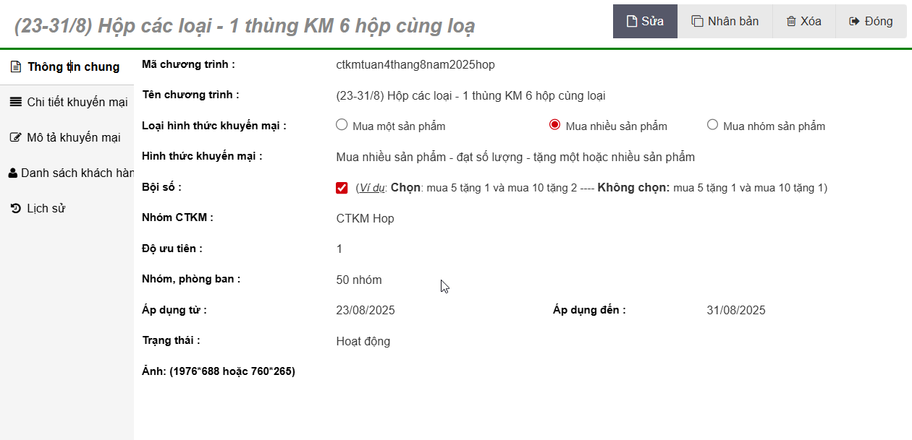
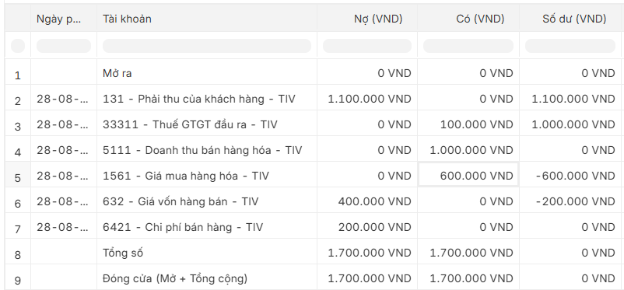
Giải pháp 03 : Quản trị Chính sách giá & Khuyến mãi với MBW Next
Làm thế nào để thiết kế chính sách giá, chiết khấu và khuyến mãi linh hoạt nhưng nhất quán?
Thiết lập chương trình khuyến mại
Báo cáo sản phẩm khuyến mại theo chương trình
Chi tiết thiết lập chương trình khuyến mại
Báo cáo hạch toán khuyến mại (6421)

Slide 45
Giải pháp
GIẢI PHÁP 04
SOLUTIONS
Quản trị Tài chính – Kế toán theo thời gian thực
với MBW Next

Slide 46
Giải pháp 04 : Quản trị Tài chính – Kế toán theo thời gian thực với MBW Next
Làm thế nào để đồng bộ tài chính – kế toán với hoạt động bán hàng theo thời gian thực?
Vấn đề / Giải pháp
Lợi ích nổi bật
Giá trị kinh doanh
Vấn đề
Với Công ty / Ban lãnh đạo
Giảm thời gian nhập liệu kế toán
Hoạt động phân phối phát sinh khối lượng giao dịch lớn (mua, bán, khuyến mãi, trả hàng) → kế toán thường nhập lại chứng từ → chậm trễ, sai lệch số liệu.
Công nợ phải thu, phải trả phân tán nhiều tầng (Công ty – NPP – điểm bán) khó theo dõi chính xác.
Giá vốn thường không phản ánh đủ chi phí vận chuyển, bốc xếp, khuyến mãi, dẫn đến báo cáo lãi lỗ thiếu thực chất.
Thiếu báo cáo tài chính theo thời gian thực, khiến quyết định kinh doanh chậm nhịp thị trường.
Có cái nhìn toàn diện về tình hình tài chính: doanh thu, chi phí, công nợ, lợi nhuận được cập nhật theo từng giao dịch bán hàng, nhập kho hay chiết khấu khuyến mãi.
loại bỏ thao tác thủ công lặp lại do sử dụng nhiều hệ thống đồng thời
Công nợ minh bạch và chính xác
Với Phòng Kế toán - Tài chính
hạn chế thất thoát và nợ xấu.
Mọi chứng từ kinh doanh (mua, bán, khuyến mãi, điều chuyển kho, trả hàng) đều tự động sinh bút toán hạch toán. Công nợ phải thu, phải trả, chi phí bán hàng, chi phí khuyến mãi… đều được ghi nhận tức thì, hạn chế nhập liệu thủ công và sai sót.
Báo cáo tài chính tức thời
giúp lãnh đạo kiểm soát dòng tiền và lợi nhuận theo từng kênh, từng khu vực.
Giải pháp của MBW Next
Tính đúng – đủ giá vốn
Tích hợp xuyên suốt: Tất cả chứng từ (Đơn hàng bán, Hóa đơn, Phiếu nhập/xuất kho, Trả hàng, Khuyến mãi, Chiết khấu, Thanh toán) tự động → vào sổ kế toán.
Quản lý công nợ nhiều tầng: Hỗ trợ công ty mẹ – công ty con – nhà phân phối – điểm bán, đối chiếu công nợ chặt chẽ và minh bạch.
Tính giá vốn đầy đủ: Hạch toán chi phí vận chuyển, bốc xếp, khuyến mãi thông qua Phiếu phân bổ chi phí nhập hàng và chứng từ khuyến mãi.
Báo cáo thời gian thực: Lãi lỗ, dòng tiền, công nợ phải thu - phải trả hiển thị ngay khi phát sinh giao dịch.
Với Phòng Bán hàng / Nhà phân phối
phản ánh lợi nhuận thực tế, tránh ảo về hiệu quả kinh doanh.
Công nợ được theo dõi minh bạch, chiết khấu và khuyến mãi phản ánh ngay vào hóa đơn. Nhà phân phối và khách hàng có thể tra cứu công nợ, lịch sử thanh toán dễ dàng.
Tăng khả năng phản ứng nhanh
trước biến động thị trường nhờ dữ liệu kế toán – tài chính cập nhật tức thì.
Với Phòng Kho vận / Vận hành
Mọi nhập – xuất – tồn kho liên thông ngay với kế toán, giúp đối chiếu nhanh giá trị hàng hóa, chi phí vận chuyển, bốc xếp, từ đó tính đúng giá vốn.

Slide 47
Giải pháp 04 : Quản trị Tài chính – Kế toán theo thời gian thực với MBW Next
Làm thế nào để đồng bộ tài chính – kế toán với hoạt động bán hàng theo thời gian thực?
Phân hệ quản lý
Tài chính kế toán
Phân hệ quản lý
Hệ thống phân phối
Chi tiết
Thu / Chi
Kế toán Tiền mặt
Báo cáo
tài chính
Chi tiết
Thu / Chi
Kế toán Tiền gửi
Báo cáo
quản trị
Phân hệ quản lý
Bán hàng
Chi tiết Bán hàng
Kế toán Bán hàng
Phân hệ quản lý
Kho hàng
Chi tiết
Chứng từ kho
Kế toán Kho hàng
Sổ sách
Kế toán
Phân hệ quản lý
Mua hàng
Chi tiết Mua hàng
Kế toán Mua hàng
Chi tiết Tài sản
Kế toán Tài sản / CCDC
Kế toán Ngân sách
Dữ liệu Nhân sự
Kế toán Tiền lương
Kế toán Tổng hợp

Slide 48
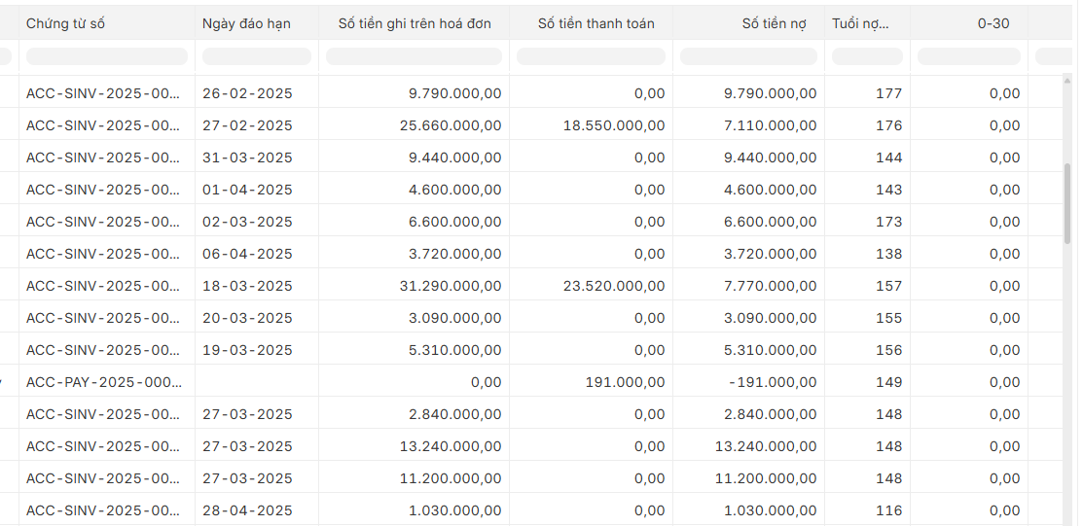
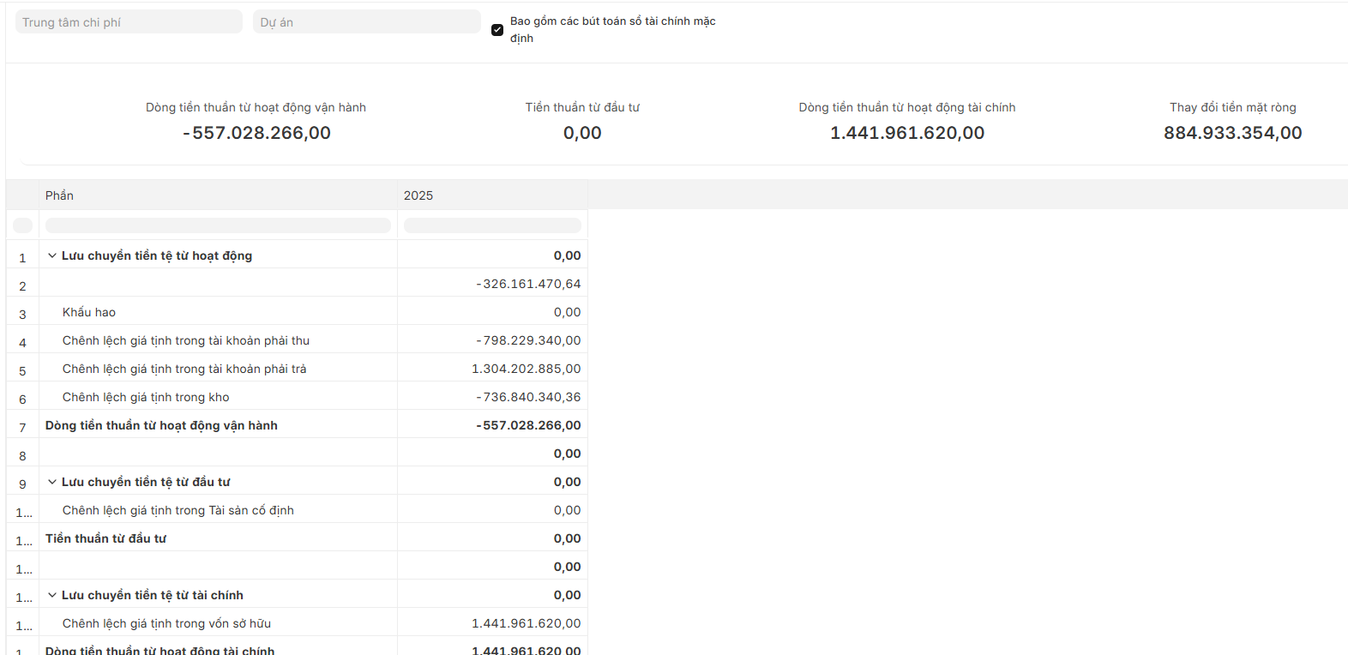
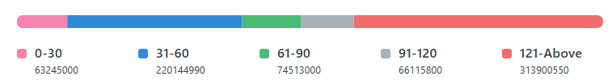
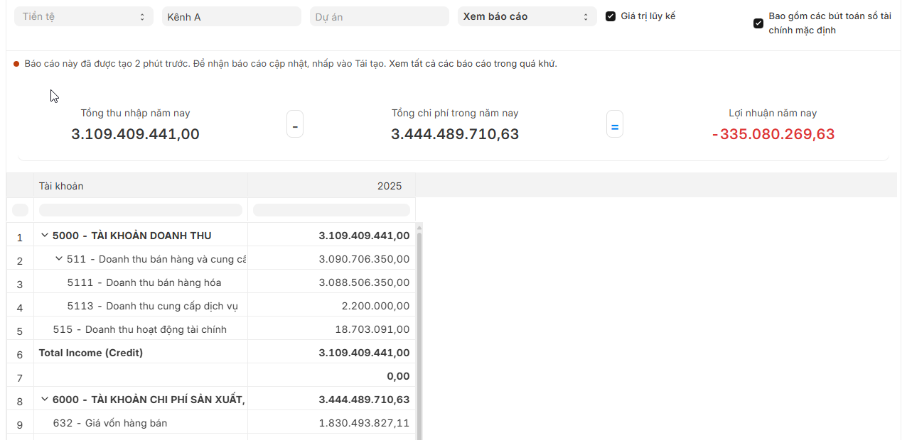
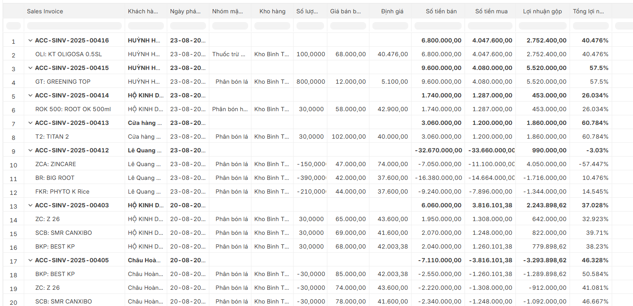
Giải pháp 04 : Quản trị Tài chính – Kế toán theo thời gian thực với MBW Next
Làm thế nào để đồng bộ tài chính – kế toán với hoạt động bán hàng theo thời gian thực?
Báo cáo Công nợ Phải thu / Phải trả / Tuổi nợ
Báo cáo Lưu chuyển tiền tệ - Dòng tiền
Báo cáo Kết quả kinh doanh theo Kênh / Vùng
Báo cáo Lợi nhuận

Slide 49
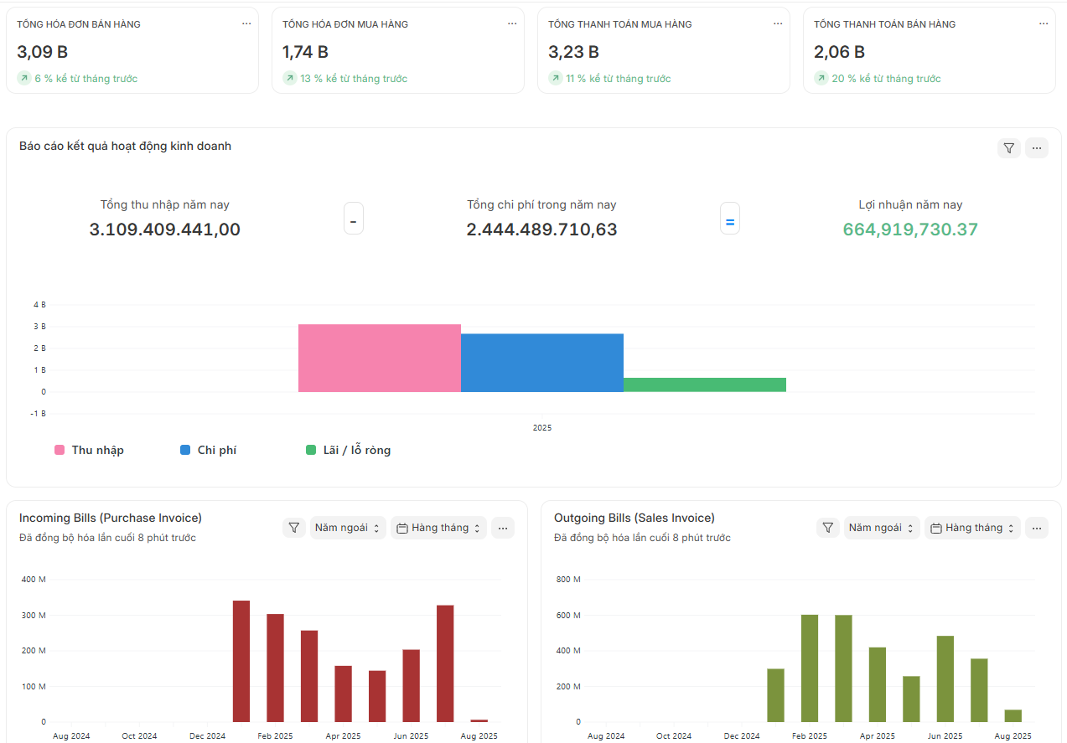
Giải pháp 04 : Quản trị Tài chính – Kế toán theo thời gian thực với MBW Next
Làm thế nào để đồng bộ tài chính – kế toán với hoạt động bán hàng theo thời gian thực?

Slide 50
Giải pháp
GIẢI PHÁP 05
SOLUTIONS
Quản lý đội ngũ bán hàng & kênh phân phối
với MBW Next

Slide 51
Giải pháp 05 : Quản lý đội ngũ bán hàng & kênh phân phối với MBW Next
Làm thế nào để quản lý đội ngũ bán hàng và kênh phân phối hiệu quả, đo lường được hiệu suất từng nhân sự/khu vực?
Vấn đề / Giải pháp
Lợi ích nổi bật
Giá trị kinh doanh
Vấn đề
Với Công ty / Ban lãnh đạo
Tăng 20% năng suất đội ngũ sales
Khó kiểm soát hiệu suất đội ngũ bán hàng ngoài thị trường.
Thiếu dữ liệu tức thì về tồn kho thị trường, trưng bày, công nợ đại lý.
Quy trình đặt đơn hàng của nhân viên và đại lý thủ công, dễ sai sót.
Thông tin chính sách khuyến mãi không đồng bộ, gây nhầm lẫn.
Có bức tranh toàn cảnh về hiệu suất từng khu vực, tuyến bán hàng, nhân viên và nhà phân phối. Dễ dàng so sánh mục tiêu – kết quả để điều chỉnh chiến lược kênh.
nhờ ứng dụng di động và quản lý theo thời gian thực.
Giảm 30–40% sai sót nhập đơn
Với Phòng Bán hàng / GS Bán hàng
nhờ đồng bộ dữ liệu khuyến mãi, công nợ, tồn kho ngay tại điểm bán
Theo dõi vị trí, lộ trình, hoạt động viếng thăm khách hàng của nhân viên ngoài thị trường theo thời gian thực. Nắm rõ tình trạng điểm bán, trưng bày, tồn kho thị trường, công nợ đại lý để kịp thời can thiệp.
Đảm bảo độ phủ thị trường tối ưu
Giải pháp của MBW Next
nhờ quản lý tuyến, điểm bán và chương trình trưng bày hiệu quả
Quản lý tuyến bán hàng & lộ trình di chuyển: Theo dõi vị trí, chấm công theo GPS, đảm bảo nhân viên thực hiện đúng kế hoạch.
Ứng dụng di động cho nhân viên sales: Đặt đơn hàng, tra cứu tồn kho, công nợ, chính sách khuyến mãi trực tiếp trên điện thoại.
Quản lý điểm bán / đại lý: Lưu trữ thông tin, lịch sử giao dịch, công nợ của từng khách hàng/đại lý.
Quản lý chương trình bán hàng & khuyến mãi tại điểm bán: kiểm soát trưng bày, khuyến mãi, hỗ trợ triển khai chiến dịch marketing ngoài thị trường.
Báo cáo phân phối đa chiều: Hiệu suất nhân viên, doanh số theo tuyến, tồn kho thị trường, độ phủ kênh.
Với Đội ngũ Sales
Nâng cao tính minh bạch & kỷ luật của lực lượng bán hàng
Được hỗ trợ bằng ứng dụng di động: đặt đơn hàng ngay tại điểm bán, kiểm tra công nợ, tồn kho, chính sách khuyến mãi áp dụng tức thì. Giúp tăng tỷ lệ chốt đơn và giảm sai sót khi nhập liệu.
phản ánh lợi nhuận thực tế, tránh ảo về hiệu quả kinh doanh.
Với Nhà phân phối / Điểm bán
Tăng doanh thu và lòng tin của điểm bán
Được phục vụ nhanh chóng, minh bạch với chính sách giá và khuyến mãi rõ ràng, quy trình đặt – nhận – thanh toán đơn hàng trơn tru.
khi quy trình phân phối trở nên chuyên nghiệp, minh bạch và nhanh chóng.

Slide 52
Giải pháp 05 : Quản lý đội ngũ bán hàng & kênh phân phối với MBW Next
Làm thế nào để quản lý đội ngũ bán hàng và kênh phân phối hiệu quả, đo lường được hiệu suất từng nhân sự/khu vực?
Hệ thống vận hành
Hệ thống phân phối
APP SFA
Danh mục
Danh mục
Viếng thăm / Lên đơn
Hàng hóa, dịch vụ
Tuyến bán hàng
Viếng thăm theo Tuyến
Kênh, Vùng , Kho
Chi tiết CTKM
Đặt đơn hàng
NPP, Điểm bán
KPI Bán hàng
Giám sát bán hàng
Triển khai CTKM, Trưng Bày
Nhân viên
Chụp hình, check-in
Bản đồ số
Thu thập Tồn kho điểm bán
Báo cáo
Chứng từ
Giám sát viếng thăm
Báo cáo
Tra cứu công nợ, tồn kho
Công nợ phải thu
Chứng từ Bán
Giám sát lộ trình
Báo cáo Giám sát
Theo dõi kế hoạch
Tra cứu thông tin khách hàng
Năng suất sales
Khuyến mại
Báo cáo Giám sát
Theo dõi tần suất
Tồn kho
Vận hành kho
Doanh thu / số
Thanh toán
Bán hàng
Hàng trả

Slide 53
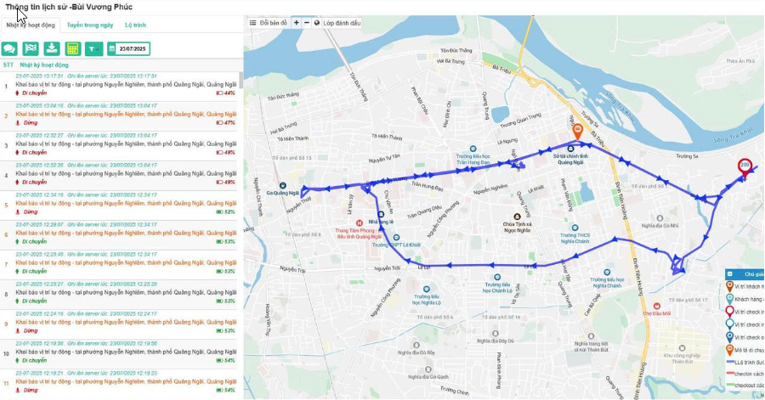
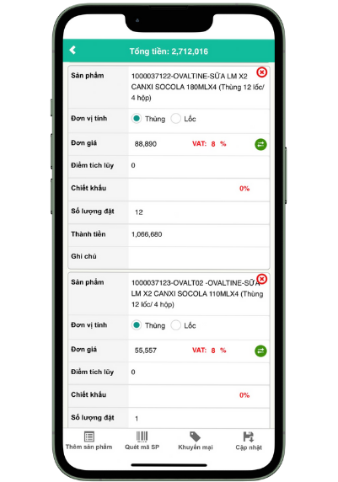
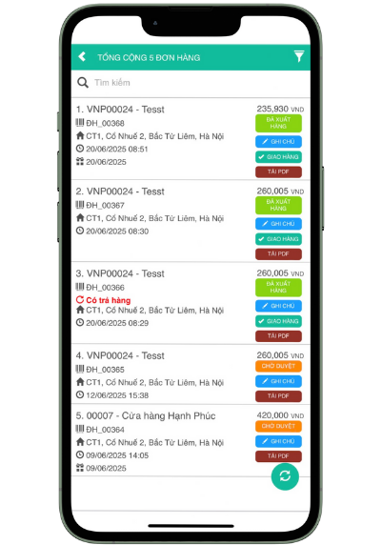
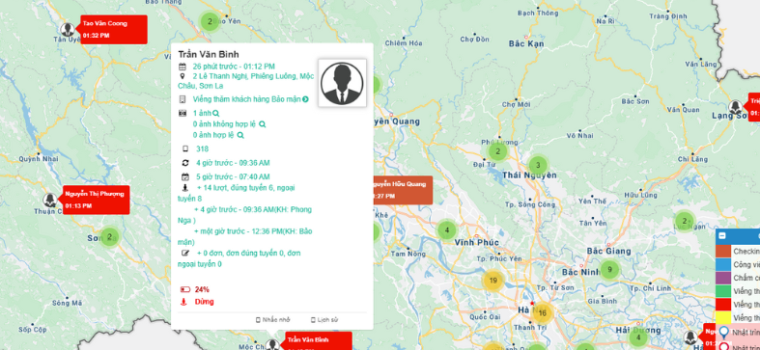
Giải pháp 05 : Quản lý đội ngũ bán hàng & kênh phân phối với MBW Next
Làm thế nào để quản lý đội ngũ bán hàng và kênh phân phối hiệu quả, đo lường được hiệu suất từng nhân sự/khu vực?
Giám sát vị trí Sales thị trường theo tuyến bán hàng
APP SFA Đặt hàng
Chi tiết thông tin làm việc của Sales tại điểm bán

Slide 54
Giải pháp
SOLUTIONS
GIẢI PHÁP 06
Quản trị công nợ & dòng tiền
với MBW Next

Slide 55
Giải pháp 06 : Quản trị công nợ & dòng tiền với MBW Next
Làm thế nào để kiểm soát công nợ phải thu, phải trả và dòng tiền một cách chặt chẽ nhưng vẫn hỗ trợ tăng trưởng?
Vấn đề / giải pháp
Lợi ích nổi bật
Giá trị kinh doanh
Vấn đề
Với Công ty / Ban lãnh đạo
Giảm 30–40% rủi ro nợ xấu
Công nợ phân tán nhiều tầng (Công ty → NPP → Điểm bán), khó theo dõi tập trung.
Nhân viên bán hàng thường bán vượt hạn mức công nợ mà không kiểm soát kịp thời.
Công nợ phải trả cho NCC, hãng vận chuyển, dịch vụ…dễ phát sinh chậm thanh toán
Thiếu dự báo dòng tiền → khó chủ động kế hoạch chi trả, vay vốn.
Có ngay cái nhìn toàn cảnh về công nợ phải thu, phải trả và dòng tiền thực tế. Thấy được dòng tiền dự báo dựa trên lịch thu – chi, từ đó đưa ra quyết định tài chính kịp thời.
nhờ quản lý chặt chẽ hạn mức và cảnh báo tuổi nợ.
Tăng tính minh bạch & tin cậy
khi công nợ và thanh toán được đối chiếu tức thì giữa doanh nghiệp và khách hàng
Với Phòng Kế toán - Tài chính
Mọi nghiệp vụ bán hàng, mua hàng, khuyến mãi, trả hàng đều sinh tự động bút toán công nợ. Dễ dàng theo dõi tuổi nợ, hạn mức tín dụng và nhắc nợ, thay vì nhập liệu thủ công hoặc lập bảng Excel riêng.
Cải thiện dòng tiền kinh doanh
nhờ dự báo chính xác thu – chi và vòng quay tiền mặt.
Giải pháp của MBW Next
Quản lý công nợ đa tầng: Theo chuỗi điểm bán, theo NPP, theo điểm bán, theo nhà cung cấp
Hạn mức công nợ & cảnh báo tuổi nợ: Tự động chặn đơn hàng nếu vượt hạn mức hoặc cảnh báo nợ sắp đến hạn.
Đối chiếu công nợ minh bạch: Với NPP và NCC với chứng từ hóa đơn, phiếu thu- chi…
Báo cáo dòng tiền: Tổng hợp thu – chi, lịch thanh toán, công nợ phải thu – phải trả.
Tích hợp thanh toán: Ghi nhận phiếu thu, phiếu chi, chuyển khoản để khớp với công nợ.
Giảm gánh nặng cho kế toán
Với Phòng Bán hàng / GS Bán hàng
loại bỏ nhập liệu thủ công và bảng Excel rời rạc.
Nắm rõ công nợ của từng khách hàng, từng đại lý, ngay trên hệ thống hoặc ứng dụng di động. Hạn chế bán hàng vượt hạn mức tín dụng, giảm rủi ro nợ xấu
Nâng cao hiệu quả quản trị tài chính
giúp doanh nghiệp chủ động hơn trong đầu tư, vay vốn và chi trả.
Với Nhà phân phối / Điểm bán / NCC
Có thể tra cứu công nợ, đối chiếu chứng từ thanh toán minh bạch. Giảm tranh chấp, tạo niềm tin trong quan hệ hợp tác.

Slide 56
Giải pháp 06 : Quản trị công nợ & dòng tiền với MBW Next
Làm thế nào để kiểm soát công nợ phải thu, phải trả và dòng tiền một cách chặt chẽ nhưng vẫn hỗ trợ tăng trưởng?
Kế toán
Tài chính
Nhà
cung cấp
AP
Khoản phải trả
COA
Hệ thống tài khoản
AR
Khoản phải thu
Khách
hàng
Báo cáo Tài chính
Ghi nhận khi công ty mua hàng hóa, dịch vụ từ NCC
Bảng cân đối kế toán
Báo cáo kết quả kinh doanh
Báo cáo lưu chuyển tiền tệ - dòng tiền
Sổ chi tiết công nợ phải thu
Sổ chi tiết công nợ phải trả
Đầu kỳ
Xuất
Chứng từ bán hàng
Ghi nhận khi công ty bán hàng trực tiếp cho NPP, điểm bán
Chứng từ mua hàng
Nhập
Cuối kỳ
Ghi tăng công nợ
phải trả
Tồn kho
Hàng hóa, Mặt hàng
Ghi tăng công nợ
phải thu
Báo cáo Quản trị
Vận hành
Báo cáo tuổi nợ
Báo cáo phân tích hạn mức công nợ
Báo cáo công nợ chi tiết theo khách hàng, nhà cung cấp
Báo cáo tổng hợp công nợ theo khách hàng, nhà cung cấp
Phân hệ Quản lý Mua hàng
Phân hệ Quản lý Kho
Tồn kho
Phân hệ Quản lý Bán hàng
Mặt hàng mua
Vận chuyển
Xuất / Nhập / Điều chuyển / Tồn
Vận chuyển
Mặt hàng
bán

Slide 57
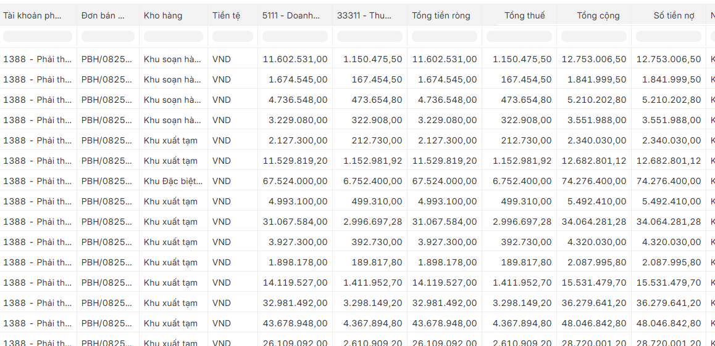
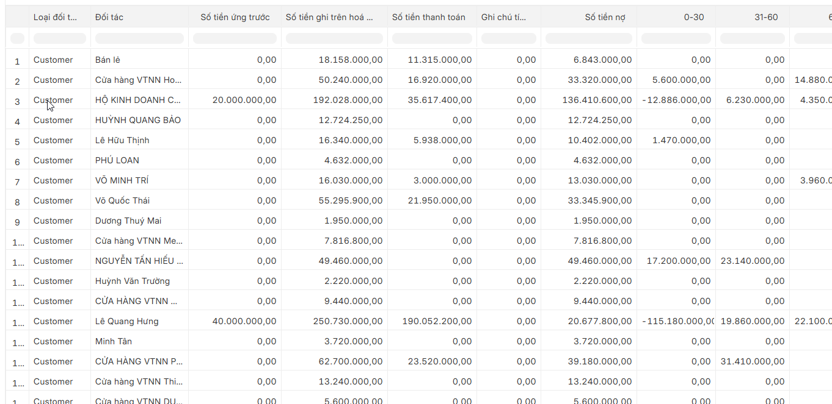
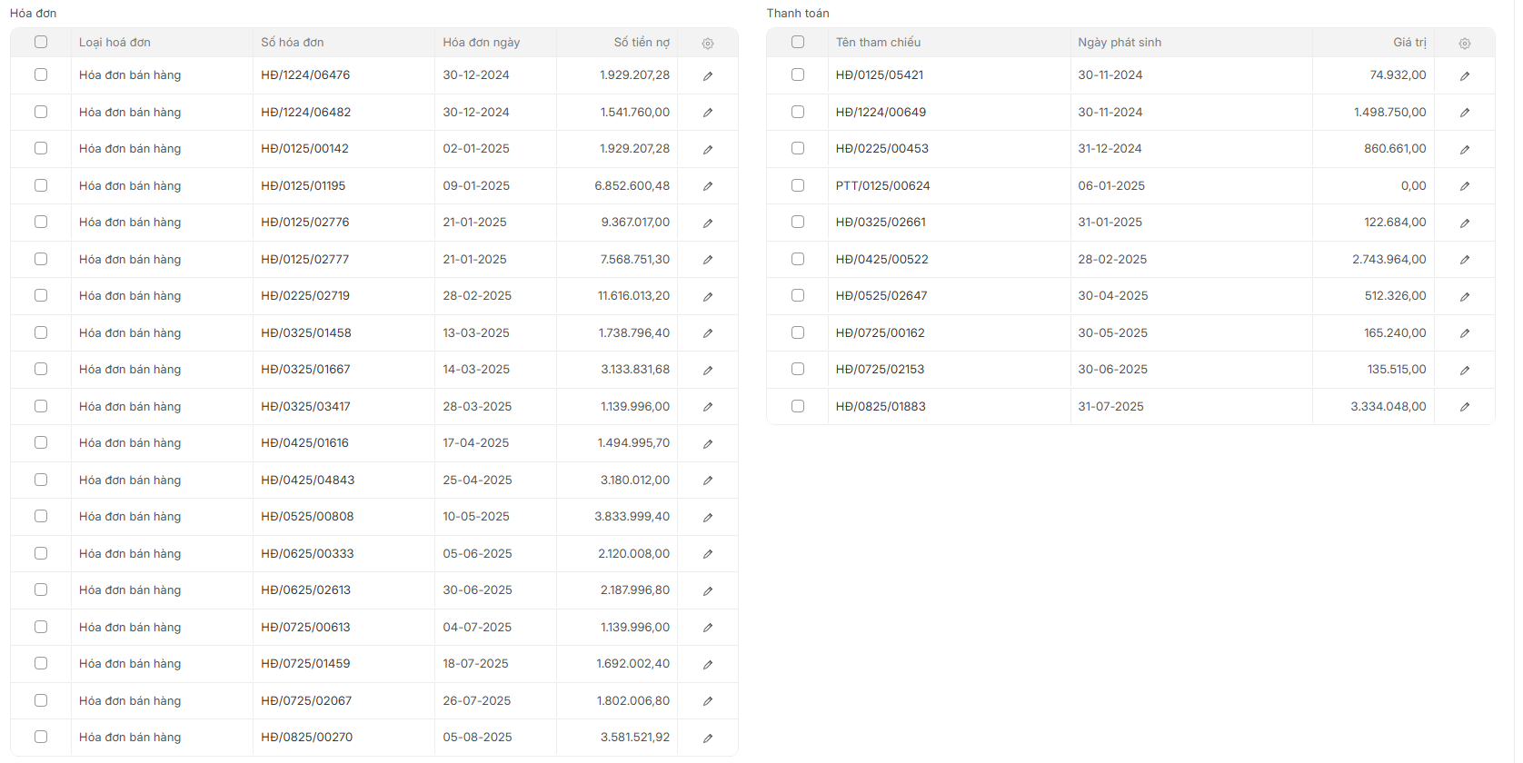
Giải pháp 06 : Quản trị công nợ & dòng tiền với MBW Next
Làm thế nào để kiểm soát công nợ phải thu, phải trả và dòng tiền một cách chặt chẽ nhưng vẫn hỗ trợ tăng trưởng?
Báo cáo Công nợ Phải thu / Phải trả / Tuổi nợ
Báo cáo Chi tiết Chứng từ Mua hàng / Bán hàng
Báo cáo Tổng hợp các khoản phải trả / phải thu
Công cụ Đối soát thanh toán theo khách hàng / nhà cung cấp

Slide 58
Giải pháp
SOLUTIONS
GIẢI PHÁP 07
Chuẩn hóa & số hóa quy trình, số liệu, dữ liệu
với MBW Next

Slide 59
Giải pháp 07 : Chuẩn hóa & số hóa quy trình, số liệu, dữ liệu với MBW Next
Làm thế nào để chuẩn hóa và số hóa quy trình vận hành nhằm giảm chi phí và tăng tốc độ phục vụ thị trường?
Vấn đề / giải pháp
Lợi ích nổi bật
Giá trị kinh doanh
Vấn đề
Với Công ty / Ban lãnh đạo
Loại bỏ sai sót thủ công
Quy trình chưa chuẩn hóa, mỗi phòng ban làm theo cách riêng → trùng lặp, sai sót, thiếu kết nối.
Dữ liệu phân tán nhiều nơi, khó tổng hợp & đối chiếu.
Hệ thống quản lý cũ khó đáp ứng được tốc độ phát triển của mô hình phân phối đa kênh, đa tầng.
Khó kiểm soát tuân thủ khi quy trình vận hành chưa số hóa.
Có hệ thống quản trị minh bạch, nhất quán, mọi dữ liệu kinh doanh – tài chính – phân phối đều tập trung. Giúp kiểm soát toàn diện, ra quyết định nhanh dựa trên số liệu chuẩn.
giảm phụ thuộc vào con người.
Tiết kiệm 20–30% thời gian vận hành
nhờ quy trình chuẩn hóa và số hóa toàn diện.
Các phòng ban (Mua hàng, Bán hàng, Kho vận, Kế toán, Marketing, Nhân sự)
Dữ liệu chính xác & đồng bộ
tạo nền tảng cho phân tích và dự báo
Giải pháp của MBW Next
Không còn làm việc rời rạc trên Excel hay phần mềm riêng lẻ. MBW Next chuẩn hóa quy trình từ mua hàng → kho → bán hàng & phân phối → tài chính, kết nối liên thông giữa back-office và front-office.
Nâng cao tính minh bạch & kiểm soát
Chuẩn hóa quy trình nghiệp vụ: từ mua - kho - bán - tài chính - phân phối, đảm bảo mọi bước có kiểm soát và liên thông.
Số hóa toàn diện: phê duyệt và xử lý công việc online, cổng thông tin khách hàng và ncc
Tích hợp liên thông: Hệ thống Vận hành (mua-bán-kho-tckt) kết hợp hệ thống phân phối (kênh phân phối, đội ngũ bán hàng).
Hệ thống báo cáo tập trung: dữ liệu chuẩn, đồng nhất, hỗ trợ phân tích và dự báo.
Mở rộng linh hoạt: đáp ứng thay đổi mô hình kinh doanh và thị trường mà không phải thay đổi phần mềm.
đáp ứng yêu cầu quản trị và kiểm toán
Tăng khả năng mở rộng
Với Đội ngũ nhân viên & đối tác
phù hợp với doanh nghiệp đa kênh, đa tầng, nhiều đơn vị thành viên.
Có công cụ số hóa để làm việc nhanh, chính xác: phê duyệt điện tử, ký số, quy trình tự động, chat nội bộ, cổng thông tin khách hàng – nhà cung cấp.

Slide 60


Giải pháp 07 : Chuẩn hóa & số hóa quy trình, số liệu, dữ liệu với MBW Next
Làm thế nào để chuẩn hóa và số hóa quy trình vận hành nhằm giảm chi phí và tăng tốc độ phục vụ thị trường?
Mua hàng, cung ứng
Xuất kho Sell in
Bán hàng / Phân phối
Xuất kho Sell out
Mua hàng, cung ứng
Nhân viên Sales
Người tiêu dùng
Chứng từ mua hàng
Viếng thăm
Điểm bán
Kênh bán khác
User
CÔNG TY
Nhu cầu hàng hóa của NPP
Đơn hàng bán cho NPP
Đơn hàng bán cho CÔNG TY
Đơn hàng bán
CÔNG TY xuất kho Sell out cho người tiêu dùng
User
NPP
User
NPP
User
CÔNG TY
NPP yêu cầu mua hàng
Xử lý và check Kho NPP
Xử lý và check kho CÔNG TY
Xử lý và check kho CÔNG TY
đủ
thiếu
đủ
đủ
Mua hàng nhà cung cấp
thiếu
thiếu
CÔNG TY bán hàng sell in cho NPP
Mua hàng nhà cung cấp
Chêm hàng hoặc mua hàng
thiếu
Xử lý và check kho CÔNG TY
Chêm hàng hoặc mua hàng
User
CÔNG TY
đủ
CÔNG TY xuất kho Sell out cho điểm bán
User
CÔNG TY
Nhu cầu hàng hóa của CÔNG TY
CÔNG TY xuất kho sell in cho NPP
Kho NPP
Nhu cầu hàng hóa của CÔNG TY
NPP xuất kho Sell out cho điểm bán

Slide 61
Giải pháp 07 : Chuẩn hóa & số hóa quy trình, số liệu, dữ liệu với MBW Next
Làm thế nào để chuẩn hóa và số hóa quy trình vận hành nhằm giảm chi phí và tăng tốc độ phục vụ thị trường?
Hoạt động chuẩn hóa, sử dụng tính năng
sẵn có với MBW Next
MBW Digital thực hiện phân tích và nâng cấp tính năng theo yêu cầu
Khảo sát nền tảng: Phương pháp kế toán, Hệ thống tài khoản (CoA), Kho, Thuế, phương pháp tính giá vốn
Lập trình nâng cấp tính năng theo yêu cầu
Doanh nghiệp có quy trình, nghiệp vụ đặc thù
?
Lập trình nâng cấp báo cáo theo yêu cầu
Chuẩn hóa quy trình nghiệp vụ: Xác định quy trình Mua → Kho → Bán → Kế toán và hệ thống workflow phê duyệt
Lập trình nâng cấp tích hợp theo yêu cầu
Chuẩn hóa dữ liệu Master data: Hàng hoá, dịch vụ, khách hàng, nhà cung cấp, Nhà phân phối, kho, nhân sự, bảng giá, CTKM, tuyến bán hàng,
Số hóa, chuẩn hóa dữ liệu theo yêu cầu
Số dư đầu kì: Số dư đầu kỳ của hệ thống tài khoản (sổ, quỹ…), tồn kho và giá trị tồn kho, công nợ phải thu - phải trả..

Slide 62
Giải pháp
SOLUTIONS
GIẢI PHÁP 08
Phân tích dữ liệu & dự báo
với MBW Next

Slide 63
Giải pháp 08 : Phân tích dữ liệu & dự báo với MBW Next
Làm thế nào để xây dựng năng lực phân tích dữ liệu và dự báo nhu cầu thị trường để ra quyết định kịp thời?
Vấn đề / giải pháp
Lợi ích nổi bật
Giá trị kinh doanh
Vấn đề
Với Công ty / Ban lãnh đạo
Giảm 20–30% rủi ro thiếu/ dư hàng
Dữ liệu bán hàng, tồn kho, công nợ nằm rải rác, khó tổng hợp.
Thiếu báo cáo phân tích đa chiều (theo kênh, tuyến, khu vực, nhân viên).
Không có công cụ dự báo nhu cầu, dẫn đến tồn kho dư thừa hoặc thiếu hàng.
Khó đánh giá hiệu quả chương trình khuyến mãi và chiến dịch phân phối.
Có cái nhìn toàn diện về doanh thu, lợi nhuận, dòng tiền, tồn kho, công nợ theo kênh, khu vực, sản phẩm. Quyết định chiến lược dựa trên dữ liệu thay vì cảm tính.
nhờ dự báo nhu cầu chính xác hơn.
Tối ưu chính sách bán hàng
nhờ phân tích hiệu quả theo kênh và sản phẩm.
Với Phòng Bán hàng / Marketing / Trade
Tăng tốc độ ra quyết định
Dễ dàng phân tích hiệu quả chương trình khuyến mãi, độ phủ điểm bán, doanh số theo tuyến/kênh. Dự báo nhu cầu dựa trên dữ liệu lịch sử, mùa vụ, xu hướng tiêu dùng.
khi dữ liệu được hiển thị trực quan, realtime.
Giải pháp của MBW Next
Nâng cao hiệu quả sử dụng vốn
Kho dữ liệu tập trung: tổng hợp dữ liệu vận hành (mua – bán – kho – tài chính) và dữ liệu phân phối (kênh phân phối, sales ngoài thị trường).
Báo cáo phân tích đa chiều: doanh số, lợi nhuận, công nợ, tồn kho, CTKM theo sản phẩm, khách hàng, khu vực, tuyến bán.
Công cụ dự báo nhu cầu: dựa trên dữ liệu lịch sử, mùa vụ, xu hướng thị trường và chương trình khuyến mãi.
Cảnh báo & khuyến nghị: tồn kho sắp thiếu, sản phẩm bán chậm, công nợ sắp đến hạn.
Dashboard trực quan: hỗ trợ lãnh đạo ra quyết định nhanh với dữ liệu thời gian thực.
nhờ kiểm soát công nợ và tồn kho chặt chẽ.
Với Phòng Tài chính – Kế toán
Tạo lợi thế cạnh tranh bền vững
Theo dõi chi phí, công nợ, dòng tiền thực và dự báo. Phân tích lãi lỗ theo sản phẩm, khách hàng, khu vực để hỗ trợ quản trị lợi nhuận.
nhờ chuyển đổi từ quản trị cảm tính sang quản trị dữ liệu.
Với Nhà phân phối / Đại lý
Được hưởng lợi từ các dự báo chính xác: có đủ hàng, chính sách giá phù hợp, không bị đứt gãy nguồn cung.

Slide 64
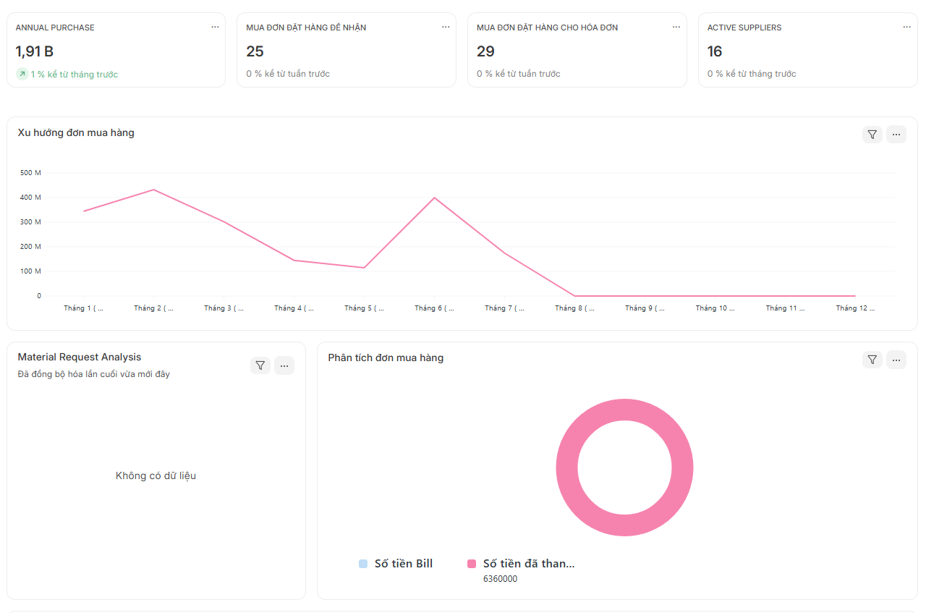
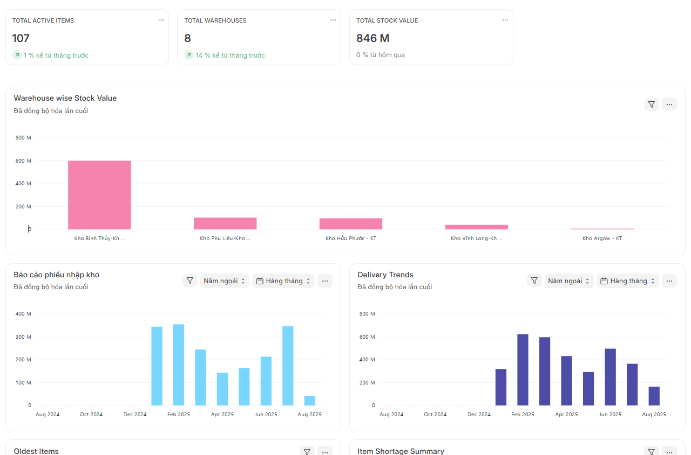
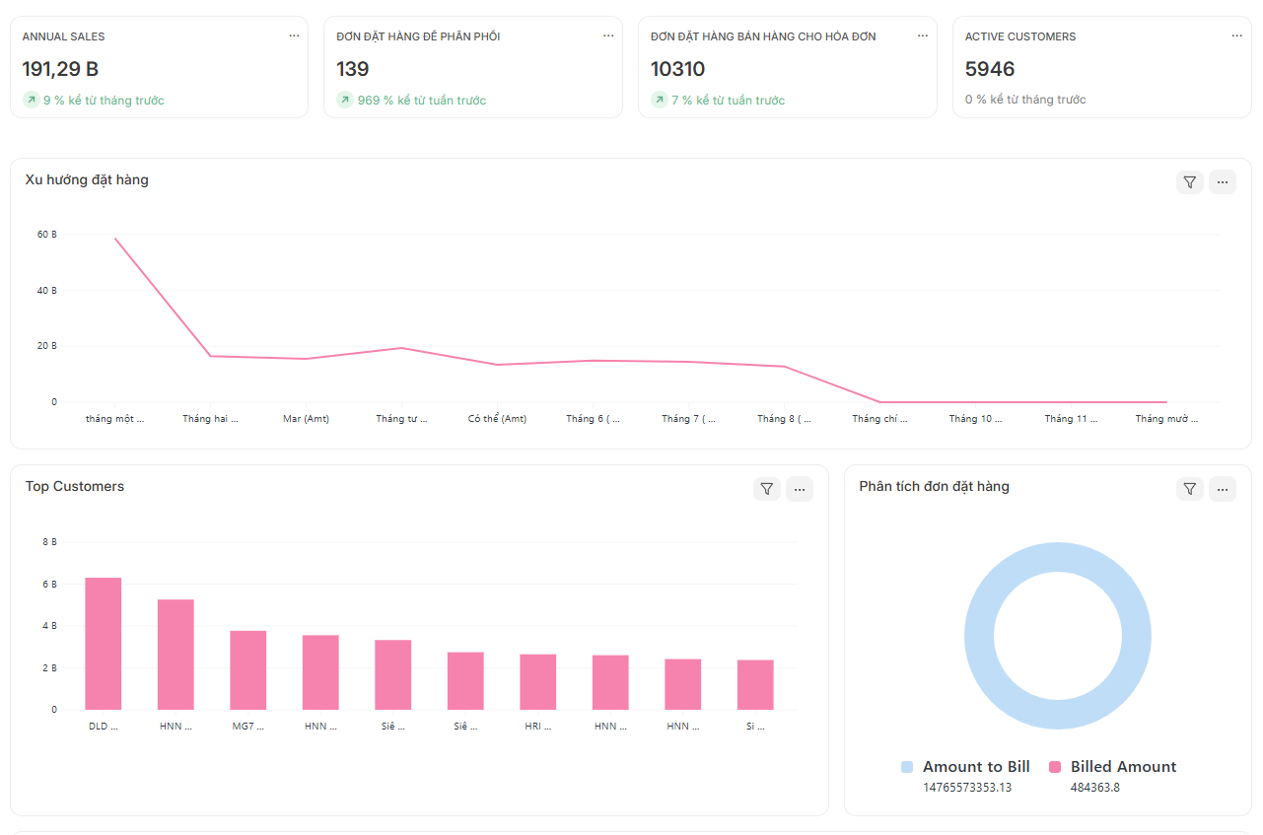


Giải pháp 08 : Phân tích dữ liệu & dự báo với MBW Next
Làm thế nào để xây dựng năng lực phân tích dữ liệu và dự báo nhu cầu thị trường để ra quyết định kịp thời?
Dashboard Mua hàng
Dashboard Kho hàng
Dashboard Bán hàng
Dashboard Tài chính kế toán
Tổng hợp Phân phối theo sản phẩm
Tổng hợp Phân phối theo khách hàng

Slide 65
Giải pháp
SOLUTIONS
GIẢI PHÁP 09
Quản lý Kế hoạch & Thực thi Sản xuất
bằng MBW Next

Slide 66
Giải pháp 09 : Quản lý Kế hoạch & Thực thi Sản xuất bằng MBW Next
Làm thế nào để gắn kết cung cầu và tối ưu sản xuất khi doanh nghiệp có kênh phân phối - thương mại vừa sản xuất/gia công
Vấn đề / giải pháp
Lợi ích nổi bật
Giá trị kinh doanh
Vấn đề
Với Công ty / Ban lãnh đạo
Giảm 20–30% rủi ro thiếu hàng
DN phân phối có thể phải sản xuất (hoặc thuê gia công) nhưng thiếu liên kết giữa 2 kế hoạch này
Hiện trạng thường lập trên Excel, không gắn liền với tồn kho nguyên vật liệu và năng lực sản xuất
Không linh hoạt điều chỉnh kế hoạch khi đơn hàng đột xuất hoặc khi thị trường thay đổi.
Khó đánh giá hiệu quả chương trình khuyến mãi và chiến dịch phân phối.
Có bức tranh toàn cảnh từ bán hàng → kế hoạch → sản xuất → tồn kho → phân phối, giúp ra quyết định nhanh chóng, chính xác, hạn chế quản lý rời rạc hoặc thiếu dữ liệu.
nhờ dự báo nhu cầu chính xác hơn để sản xuất
Giảm 15–20% chi phí sản xuất
nhờ quản lý kế hoạch chính xác
Với phòng Kế hoạch – Sản xuất
Tăng tốc độ ra quyết định
Tối ưu hóa nguồn lực từ nguyên vật liệu, nhân công đến máy móc. Hệ thống cân đối nhu cầu và năng lực, giảm nguy cơ sản xuất dư gây tồn kho hoặc thiếu hụt làm gián đoạn tiến độ.
khi dữ liệu được hiển thị trực quan, realtime.
Giải pháp của MBW Next
Rút ngắn thời gian phản ứng thị trường
Kế hoạch sản xuất tích hợp → Kế hoạch nhu cầu nguyên vật liệu (MRP) → Kế hoạch sản xuất chi tiết (Production Order).
MRP & quản lý NVL: Tự động tính toán nhu cầu NVL theo BOM (định mức sản xuất), cảnh báo thiếu hụt
Theo dõi thực thi sản xuất: Quản lý tiến độ sản xuất theo lệnh, kiểm soát chất lượng, ghi nhận sản lượng thực tế, bán thành phẩm, thành phẩm, tỷ lệ hao hụt
Tính giá thành: Tự động tập hợp chi phí NVL, nhân công, máy móc, phân bổ chi phí chung
Kết nối phân phối: Thành phẩm sau khi nhập kho → tự động đồng bộ sang hệ thống phân phối DMS để lên kế hoạch đẩy hàng theo kênh.
tăng năng lực cạnh tranh
Với Phòng Tài chính – Kế toán
Nâng cao biên lợi nhuận gộp
Đảm bảo giá thành chuẩn xác nhờ dữ liệu cập nhật tức thời. Đồng thời hỗ trợ phân tích lợi nhuận theo sản phẩm, nhóm hàng hoặc kênh phân phối, phục vụ quản trị chi phí và định hướng tài chính.
nhờ kiểm soát giá thành thực tế.
Với hệ thống phân phối
Đảm bảo hàng hóa luân chuyển đúng tiến độ, đáp ứng kịp thời nhu cầu thị trường. Qua đó giảm thiểu rủi ro “cháy hàng” hoặc dư thừa tồn kho.

Slide 67
Giải pháp 09 : Quản lý Kế hoạch & Thực thi Sản xuất bằng MBW Next
Làm thế nào để gắn kết cung cầu và tối ưu sản xuất khi doanh nghiệp có kênh phân phối - thương mại vừa sản xuất/gia công
Kế hoạch Sản xuất
Báo cáo, dự báo
Bán hàng - Phân phối
BOM - Định mức NVL
MRP - Kế hoạch
cung ứng NVL / mua hàng
Lập kế hoạch Sản xuất
Sales - Kế hoạch
Bán hàng / Phân phối
Kho đầu vào
Kho đầu ra
Yêu cầu
mua hàng
Yêu cầu
xuất bán
Lệnh sản xuất / Gia Công
Lệnh sản xuất / In House
Nhà cung cấp
Đơn hàng mua
Đơn hàng bán
Phiếu xuất kho hàng bán
Công đoạn 01
Công đoạn 02
Công đoạn 01
Công đoạn 02
Phiếu nhập kho hàng mua
Quản lý chất lượng đầu vào NVL
Công đoạn 03
Công đoạn 04
Công đoạn 03
Công đoạn 04
Quản lý chất lượng đầu vào Thành phẩm
Khách hàng
Công đoạn 05
Công đoạn 06
Công đoạn 05
Công đoạn 06
Quản lý chất lượng
Thực thi Sản xuất

Slide 68
Phần 03
VỀ CHÚNG TÔI
2025

Slide 69
Đăng ký tư vấn & hỗ trợ
Các bước đăng ký tư vấn & demo
01
Truy cập http://thanhtruc-inc.com/ hoặc liên hệ với hotline 0966309237 để đăng ký tư vấn và demo
Bộ phận tư vấn kết nối để tư vấn, giới thiệu và hỗ trợ giải pháp với khách hàng
Truy cập demo.mbwnext.com với tài khoản được bộ phận tư vấn cung cấp để đăng nhập hệ thống
02
03
Dịch vụ hỗ trợ khách hàng
Đào tạo online / offline
Video & tài liệu HDSD
Dịch vụ hỗ trợ khách hàng
Cập nhật tính năng mới miễn phí
Đào tạo, kết nối màn hình online hoặc trực tiếp tại trụ sở doanh nghiệp.
Hướng dẫn triển khai toàn diện & thiết lập dữ liệu cơ bản & đào tạo sử dụng phần mềm
Video hướng dẫn dễ hiểu với theo từng phân hệ
Tài liệu hướng dẫn online và danh sách các câu hỏi thường gặp
Gọi điện tư vấn khách hàng bằng điều khiển từ xa và chia sẻ màn hình
Gửi yêu cầu hỗ trợ trực tuyến Gửi video hỗ trợ trực tuyến
Cập nhật tính năng mới mỗi tuần
Ghi nhận đề nghị và thông tin phản hồi từ khách hàng

Slide 70

Về MBW Digital
Công ty TNHH Giải pháp Chuyển đổi số doanh nghiệp MobiWork Việt Nam -
MBW Digital
+ 10
là đơn vị thành viên của Công ty cổ phần công nghệ MobiWork Việt Nam (MBW), được thành lập với sứ mệnh “đồng hành cùng các doanh nghiệp Việt trong hành trình Chuyển đổi số”
năm kinh nghiệm
Tư vấn & triển khai các giải pháp ERP, DMS, CRM
Phát triển và tùy chỉnh giải pháp MBW Next chuyên sâu cho lĩnh vực:
  Thương Mại - Phân phối
  Thương Mại - Xây dựng & Lắp đặt
Nâng cấp, tích hợp giải pháp MBW Next theo đặc thù và nhu cầu của doanh nghiệp
+ 4.500
khách hàng
Trụ sở chính: Khu văn phòng tầng 3, Tòa nhà CT1, Khu nhà ở Bộ Công An, Đường Phạm Văn Đồng, Phường Đông Ngạc, Thành phố Hà Nội, Việt Nam
Văn phòng Miền Nam: Tầng 6, Tòa Parami, Số 140 Bạch Đằng 2, phường Tân Sơn Hòa, Tp. Hồ Chí Minh

Slide 71
Cảm ơn Quý Khách
đã theo dõi
2025
Truy cập www.mbwnext.com

